Slide 1

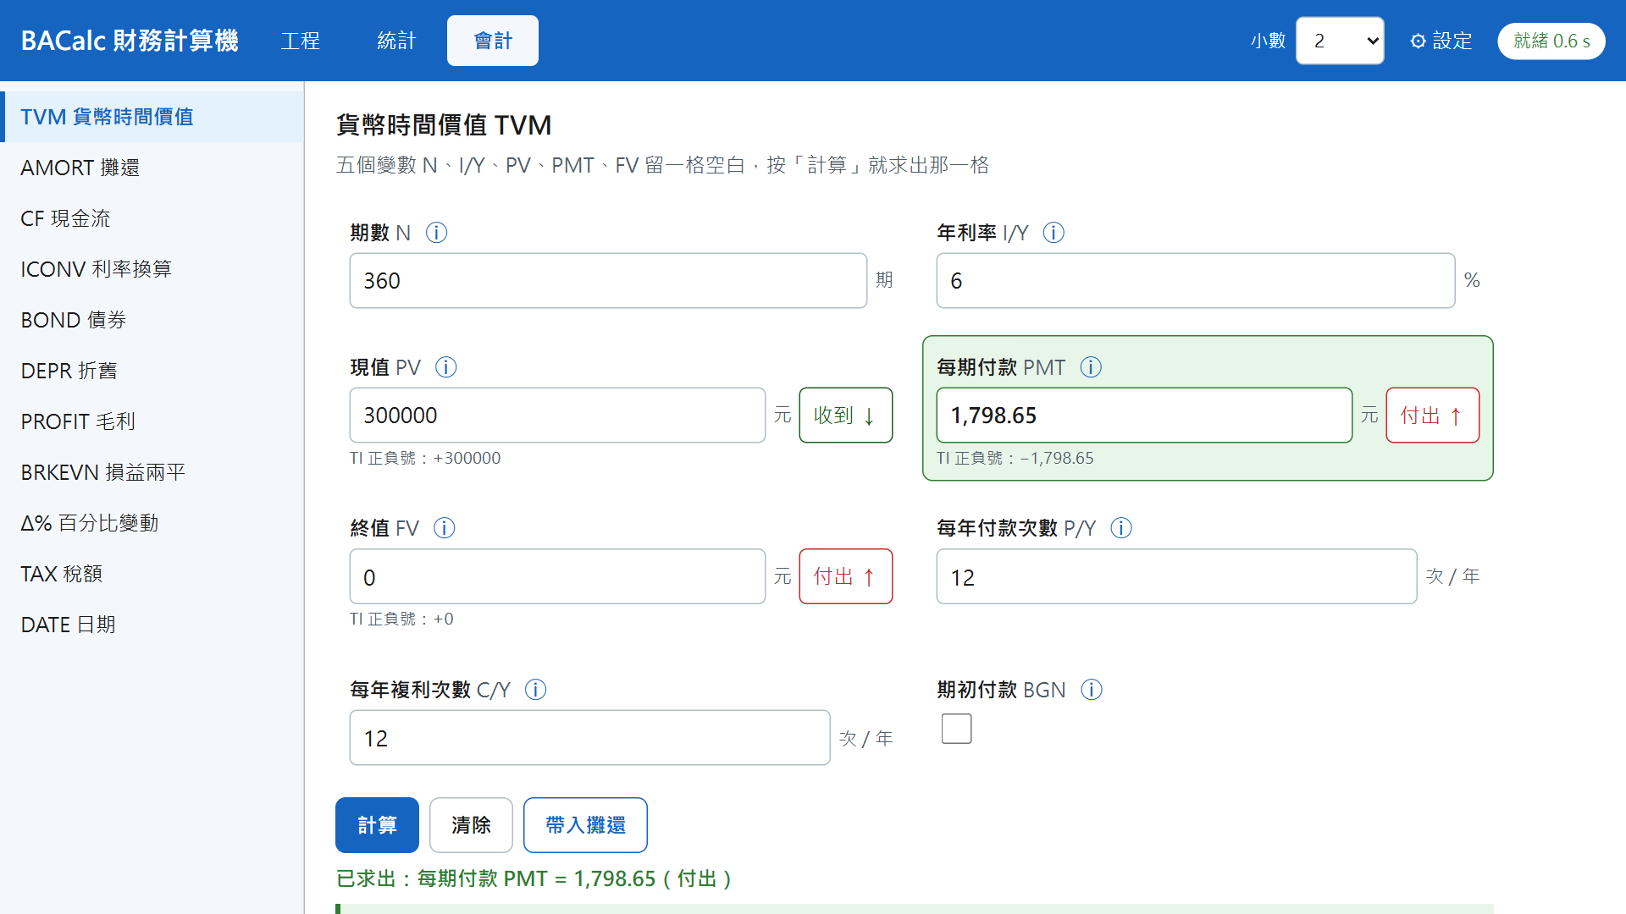

EMBA · 用 AI 做出自己的工具
BACalc 財務計算機
描述需求與驗收答案
11 個步驟，每步從參考版本接手
用 Excel 與 BA II Plus 對答案
TVM 房貸：PMT 求出 1,798.65（付出）
Python 引擎
engine/ 純計算
MicroPython
WebAssembly
離線 PWA
手機電腦都能用
田方治 FC Tien, Ph.D.
國立臺北科技大學 工業工程與管理系
iVi-Lab · 2026 秋
出處 BACalc App 實際截圖（2026-10-29，本機 localhost:8765）
FC Tien · iVi-Lab · Dept. of IE&M · Taipei Tech
Notes:
【講稿】
今天用 BACalc 這個仿 BA II Plus 的財務計算機當案例，示範怎麼把需求講清楚、怎麼拿 Excel 或計算機驗收 AI 做出來的結果、不對時怎麼請 AI 修正
【投影片說明】
封面（cover）：左側為課程名稱與講者，右上為 App 實際截圖，右下三個方塊是本案例的三個技術重點；出處列標示截圖日期

Slide 2
課程架構
十一個步驟與 git tag
每一步都有 Prompt、驗收方式與參考答案 tag（step0～step10）
step0
先教 AI 規矩
step1
用 plan mode 先規劃再動手
step2
TVM 貨幣時間價值引擎
step3
其他工作表引擎與突變測試
step4
PWA 殼與 MicroPython橋接
step5
每張工作表的畫面
step10
工程與統計擴充
step9
部署到 GitHub Pages、安裝到手機
step8
自我驗證 Loop 寫成 Skill
step7
Google Drive 同步（選用）
step6
本機儲存與 JSON 匯出入
上圖為十一個步驟的順序：上排由左而右，下排由右而左；磚紅色的 step7 為選用，作者未實測、沒有 tag
每一步做完都打一個 git tag，教材中的 Prompt 都是實際用過的
出處 docs/spec-2026-10-19.md 5.2 節 · teaching/prompts.py STEPS
FC Tien · iVi-Lab · Dept. of IE&M · Taipei Tech
2 / 68
Notes:
【講稿】
整門課分成十一步，從兩層 CLAUDE.md 開始，部署上 GitHub Pages、安裝到手機，最後一步把 App 擴充成工程、統計、會計三大頁；每一步完成都有一個 git tag，可以隨時切回參考答案；step7 Google Drive 同步是選用，作者沒有實測，所以沒有 tag
【投影片說明】
蛇形流程圖（flow diagram）列出 step0～step10；磚紅色方塊為選用步驟；下方文字說明讀圖順序

Slide 3
為什麼選這個案例
BACalc：仿 BA II Plus 的財務計算 PWA
答案可以用 Excel 與實體計算機核對，適合練習「怎麼驗收 AI 的產出」
三大頁 計算機
工程 · 統計 · 會計
會計頁仿 BA II Plus（TVM、攤還、現金流、債券、折舊），另有科學計算、機率分配與檢定
每題都有 Excel 公式當標準答案
Python 在瀏覽器執行
MicroPython＋WebAssembly
計算引擎是純 Python，在 Web Worker 背景載入，畫面先顯示
下載約 0.23 MB，比 Pyodide 小約 23 倍
離線可用的 PWA
Progressive Web App
純靜態檔、資料只存本機 IndexedDB，可安裝到手機主畫面（手機離線待實測）
部署在 GitHub Pages
本案例的重點：算不出來就說原因，絕不顯示看起來正常但錯誤的數字
出處 BACalc CLAUDE.md · README.md · DEVLOG 規格修訂（下載大小實測）
FC Tien · iVi-Lab · Dept. of IE&M · Taipei Tech
3 / 68
Notes:
【講稿】
選這個案例有三個理由：第一，財務計算的答案很明確，可以拿 Excel 或 BA II Plus 對；第二，它是 Python 寫的引擎，卻能在瀏覽器裡用 MicroPython 執行；第三，它是離線可用的 PWA，手機裝起來就能用；最重要的原則是寧可報錯，也不給看起來正常的錯數字
【投影片說明】
三張卡片（cards）分別說明案例的三個特點；下方磚紅句是全課反覆出現的原則；0.23 MB 與 23 倍為 DEVLOG 記錄的實測值

Slide 4
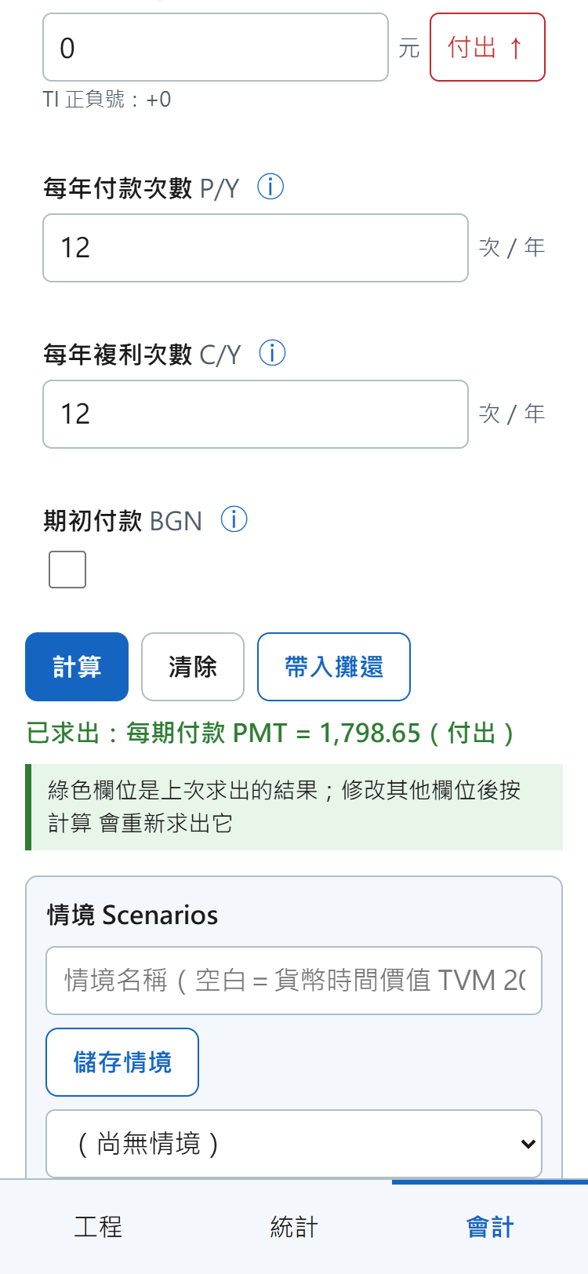
為什麼選這個案例
App 實際畫面
桌面版左側選單、手機版單欄加底部分頁列
求出的格子以綠框標示
收到／付出用按鈕切換，和 TI 正負號一致
房貸 PMT = -1,798.65
TVM 房貸：PMT 求出 1,798.65（付出）
手機版 375 px
出處 BACalc App 實際截圖（2026-10-29，本機 localhost:8765）
FC Tien · iVi-Lab · Dept. of IE&M · Taipei Tech
4 / 68
Notes:
【講稿】
這是 App 的實際畫面：輸入 30 年、年利率 6%、借 300,000，留 PMT 空白按計算，求出每月付 1,798.65，紅色「付出」代表負號；右邊是手機版，一欄往下排，底部有分頁列
【投影片說明】
左為桌面版截圖、中為手機版截圖（Playwright 驅動 Chrome 實際操作後擷取），右側為讀圖重點；數字與 Excel =PMT(0.06/12,360,300000) 一致

Slide 5
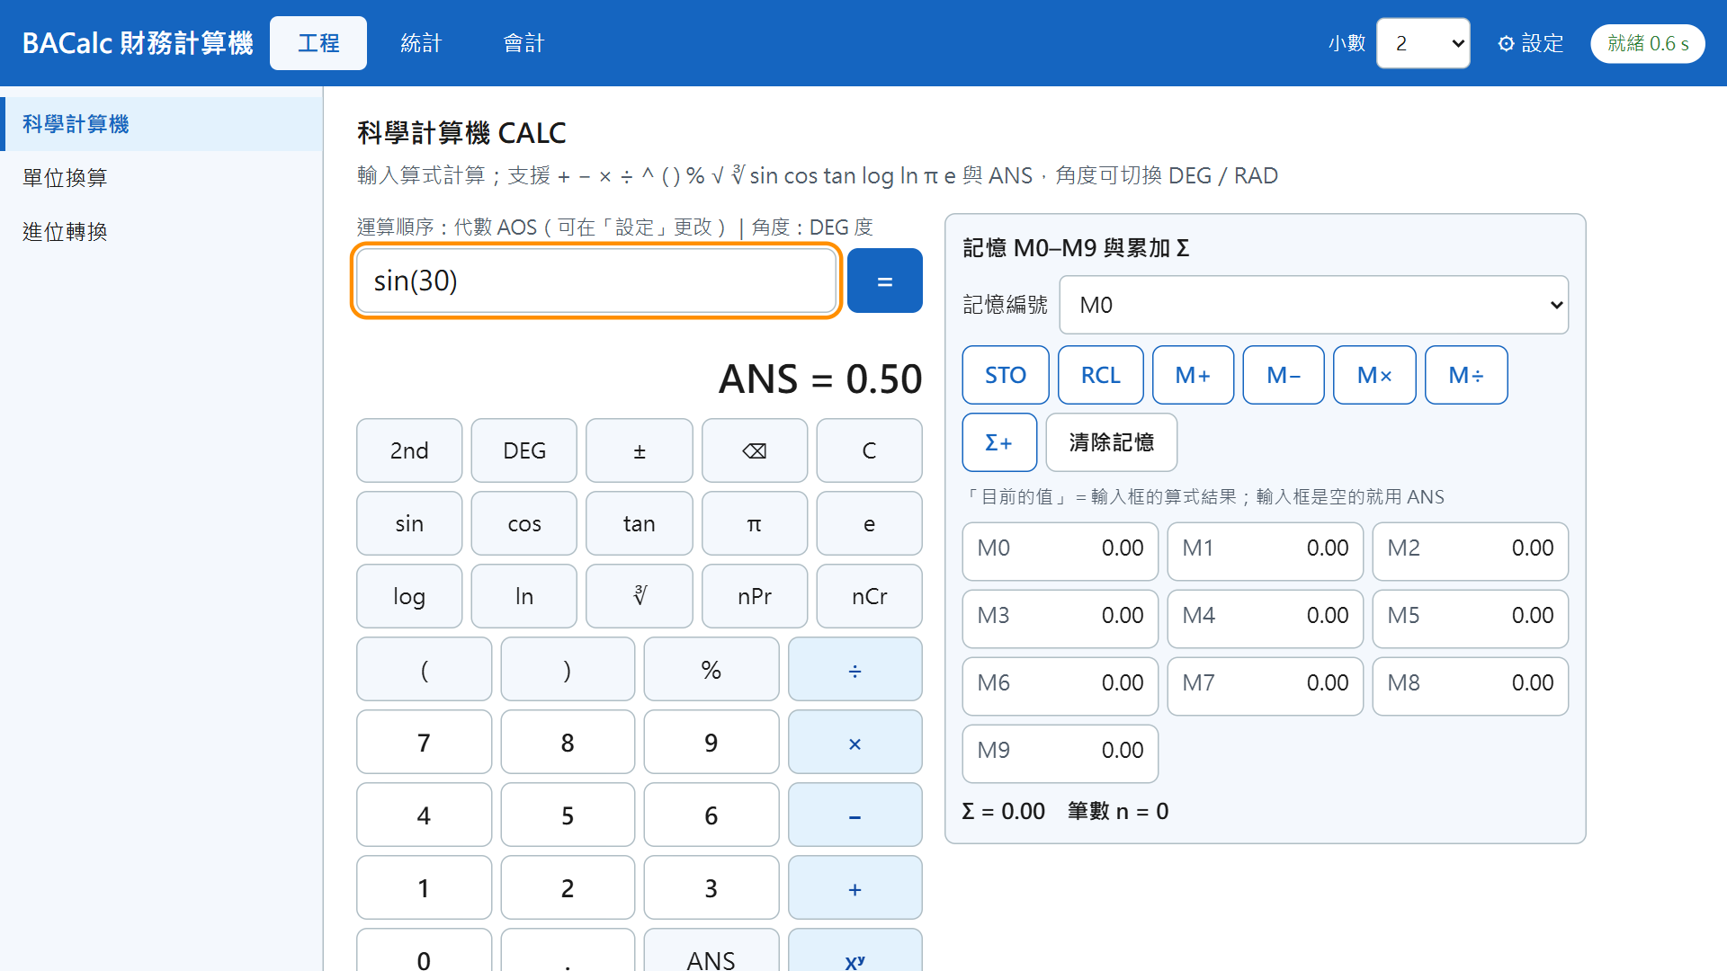
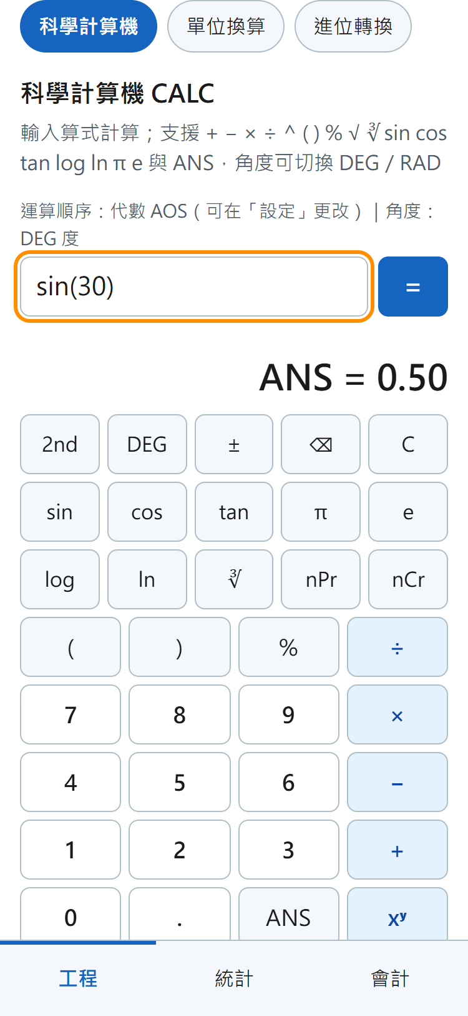
為什麼選這個案例
v0.2：工程、統計、會計三大頁
頂端三個頁籤，左側是該頁的功能清單；手機版頁籤移到底部
工程：科學計算、單位換算、進位轉換
統計：迴歸、敘述統計、機率分配、檢定
網址 #eng/calc 可加書籤
工程頁 科學計算機：sin(30) = 0.50（DEG）
手機版 375 px
出處 BACalc App 實際截圖（2026-10-29，本機 localhost:8765） · docs/CHANGELOG.md v0.2.0
FC Tien · iVi-Lab · Dept. of IE&M · Taipei Tech
5 / 68
Notes:
【講稿】
v0.2 把 App 分成工程、統計、會計三大頁：上方三個頁籤，左邊是這一頁的功能清單；這張是工程頁的科學計算機，sin 30 度等於 0.5；右邊是手機版，三個頁籤移到畫面底部，這部分在第十步示範怎麼請 AI 做
【投影片說明】
左為桌面版工程頁截圖、中為手機版截圖（Playwright 驅動 Chrome 實際操作後擷取），右側為三大頁的內容；sin(30)=0.50 與 Excel =SIN(RADIANS(30)) 一致

Slide 6
方法
四段式需求描述
用白話寫，也分成任務、介面、限制、驗收四段
【任務】
要做什麼
例如算房貸月付
【介面】
長什麼樣子
欄位名稱、按鈕
【限制】
不能怎樣
不能顯示假數字
【驗收】
怎麼對答案
Excel 或計算機
上圖為四段式需求描述：不需要懂程式，只要講清楚要什麼、長什麼樣、不能怎樣、怎麼對答案
【驗收】寫出一題具體例題與標準答案，AI 做完就能立刻核對
答案對不上時，把例題、App 的數字與 Excel 的數字一起貼給 AI，請它修正
出處 teaching/prompts.py 說明（四段式 Prompt）
FC Tien · iVi-Lab · Dept. of IE&M · Taipei Tech
6 / 68
Notes:
【講稿】
接下來每一步都用同一個格式下 Prompt：任務、介面、限制、驗收；不需要會寫程式，重點是把例題和標準答案寫進驗收，這樣 AI 做完就能馬上核對
【投影片說明】
四個方塊依序為四段式的四個段落，下方說明各段寫法；最後一句為本方法的重點

Slide 7
方法
每一步的進行方式
從參考版本接手，只做這一步的關鍵 Prompt 與驗收
1
切到起點版本
git checkout 起點 tag
2
下四段式 Prompt
照 Prompt 卡複製
3
對答案
Excel 或 BA II Plus
4
請 AI 修正
附例題與兩邊數字
上圖為 EMBA 版每一步的流程：起點版本（git tag）由助教或 AI 幫忙切換，學員專心在描述需求與驗收
對不上時不要只說「錯了」，要附上例題、App 顯示的數字、Excel 公式與結果
驗收通過才進下一步；每一步都可以切回參考版本重來
出處 docs/spec-2026-10-19.md 5.1 節（EMBA 版）
FC Tien · iVi-Lab · Dept. of IE&M · Taipei Tech
7 / 68
Notes:
【講稿】
EMBA 版不需要自己寫程式：每一步先切到起點版本，也就是上一步做好的狀態，接著下這一步的 Prompt，再拿 Excel 或計算機對答案；對不上時，把例題和兩邊的數字一起貼給 AI，請它找原因並修正
【投影片說明】
四步流程圖為 EMBA 版的固定節奏；下方說明請 AI 修正時要附的資訊

Slide 8
兩層 CLAUDE.md
使用者層級與專案層級
AI 每次開工都會先讀 CLAUDE.md，規則寫一次就好
第 1 層
使用者層級
~/.claude/CLAUDE.md
第 2 層
專案層級
專案根目錄 CLAUDE.md
開工
AI 先讀兩層規則
每次對話自動載入
上圖為兩層規則的關係：使用者層級放個人通用習慣（所有專案共用），專案層級放這個專案特有、可以檢查的規則
專案層級不重複寫使用者層級的內容，一條規則一行
沒寫進 CLAUDE.md 的規則，AI 不會自己遵守
出處 teaching/prompts.py USER_CLAUDE_MD、PROJECT_CLAUDE_MD
FC Tien · iVi-Lab · Dept. of IE&M · Taipei Tech
8 / 68
Notes:
【講稿】
CLAUDE.md 是寫給 AI 看的工作規則；第一層在自己的家目錄，放個人習慣，例如用繁體中文回答、不確定就說不確定；第二層在專案資料夾，放這個專案的規則，例如 MVC、不回假數字；本專案實際看到 AI 在安裝套件前停下來等同意，就是因為規則有寫
【投影片說明】
流程圖表示兩層 CLAUDE.md 與 AI 開工的關係；接下來兩頁是兩層的完整範本，可從 Prompt 卡複製

Slide 9
兩層 CLAUDE.md
使用者層級範本
~/.claude/CLAUDE.md，所有專案共用
# 我的通用規則（~/.claude/CLAUDE.md，所有專案共用）
- 回答用繁體中文，重要名詞附英文（例如 單元測試 unit test）
- 不確定就直接說「不確定」，不要編造；查資料要附連結與搜尋關鍵字
- 寫完程式要自己測試，貼出實際執行的指令與結果再回報
- 大改動先給我計畫，我同意後再動手
- 安裝套件、刪除檔案、推送 GitHub、關閉我開著的程式之前，先問我
出處 teaching/prompts.py USER_CLAUDE_MD
FC Tien · iVi-Lab · Dept. of IE&M · Taipei Tech
9 / 68
Notes:
【講稿】
這是使用者層級的範本，只有五條：繁體中文、不確定就說、自己測試、大改動先給計畫、危險動作先問；這五條和專案無關，寫在家目錄，所有專案共用
【投影片說明】
深色框為 USER_CLAUDE_MD 範本原文（Consolas 14 pt，原文密集的例外）

Slide 10
兩層 CLAUDE.md
專案層級範本（1／4）
專案根目錄 CLAUDE.md：常用指令／專案結構／程式風格／工作方式／重要規則
# BACalc 專案規範（專案層級 CLAUDE.md）
仿 TI BA II Plus 的財務計算 PWA，Python 計算引擎在瀏覽器裡用 MicroPython 執行，手機電腦都能用、可離線
（下面的指令在後面的步驟才會建立，先寫下來讓 AI 知道目標）
## 常用指令
- 引擎測試：`python -m pytest -q`
- 可攜性檢查：`python tools/check_portable.py engine`
- 建置網頁：`python tools/build_web.py`
- 本機預覽：`python -m http.server 8765 -d web`，開 http://localhost:8765/
- 一鍵驗證：`python tools/verify_all.py`（產生 `logs/verify-*.html`）
出處 teaching/prompts.py PROJECT_CLAUDE_MD
FC Tien · iVi-Lab · Dept. of IE&M · Taipei Tech
10 / 68
Notes:
【講稿】
這是專案層級的範本，固定五段；請注意重要規則那段：MVC、不回假數字、禁止 eval、engine 只能用 math 和 json，這些都是本專案實際踩過才寫進來的（第 1 頁，共 4 頁）
【投影片說明】
深色框為 PROJECT_CLAUDE_MD 範本原文，依段落分頁；step0 tag 的 CLAUDE.md 早於範本，段落不同，只當參考

Slide 11
兩層 CLAUDE.md
專案層級範本（2／4）
專案根目錄 CLAUDE.md：常用指令／專案結構／程式風格／工作方式／重要規則
## 專案結構
- Model：`engine/*.py`，純 Python 計算，沒有 I/O、不碰瀏覽器
- Controller：`engine/bridge.py`（唯一入口）、`web/js/app.js`、`web/js/py-worker.js`
- View：`web/index.html`、`web/css/`、`web/js/views/`
- 測試：`tests/`；golden 值：`tests/golden/excel.json`，每筆附 Excel 公式出處
## 程式風格
- Python、PEP 8；註解用繁體中文，重要名詞附英文
- 金額用「分」整數（`engine/money.py`），日期用序數日（`engine/dates.py`）
出處 teaching/prompts.py PROJECT_CLAUDE_MD
FC Tien · iVi-Lab · Dept. of IE&M · Taipei Tech
11 / 68
Notes:
【講稿】
這是專案層級的範本，固定五段；請注意重要規則那段：MVC、不回假數字、禁止 eval、engine 只能用 math 和 json，這些都是本專案實際踩過才寫進來的（第 2 頁，共 4 頁）
【投影片說明】
深色框為 PROJECT_CLAUDE_MD 範本原文，依段落分頁；step0 tag 的 CLAUDE.md 早於範本，段落不同，只當參考

Slide 12
兩層 CLAUDE.md
專案層級範本（3／4）
專案根目錄 CLAUDE.md：常用指令／專案結構／程式風格／工作方式／重要規則
## 工作方式
- 先寫會失敗的測試，再寫程式（TDD），RED 與 GREEN 的輸出都要貼
- 改完先跑 `python -m pytest -q`，通過再回報
- 每次工作結束把過程追加到 `DEVLOG.md`：需求／做法／產出／驗證／問題與修正／待辦，只追加不改寫，失敗的嘗試也要寫
- 大改動先給計畫
## 重要規則
- MVC 分層，計算只放在 Model
- 絕不產生看起來正常但錯誤的數字：算不出來回 `{"ok": false, "error": 中文原因}`，不用 0 或預設值
出處 teaching/prompts.py PROJECT_CLAUDE_MD
FC Tien · iVi-Lab · Dept. of IE&M · Taipei Tech
12 / 68
Notes:
【講稿】
這是專案層級的範本，固定五段；請注意重要規則那段：MVC、不回假數字、禁止 eval、engine 只能用 math 和 json，這些都是本專案實際踩過才寫進來的（第 3 頁，共 4 頁）
【投影片說明】
深色框為 PROJECT_CLAUDE_MD 範本原文，依段落分頁；step0 tag 的 CLAUDE.md 早於範本，段落不同，只當參考

Slide 13
兩層 CLAUDE.md
專案層級範本（4／4）
專案根目錄 CLAUDE.md：常用指令／專案結構／程式風格／工作方式／重要規則
- 禁止 `eval`／`exec`（MicroPython 沒有 `ast`），算式用自寫遞迴下降剖析器
- `engine/` 只能 import `math`、`json`（MicroPython 沒有 decimal、datetime、dataclasses）
- golden 值對不上就停下來回報，不改 golden、不放寬容差
出處 teaching/prompts.py PROJECT_CLAUDE_MD
FC Tien · iVi-Lab · Dept. of IE&M · Taipei Tech
13 / 68
Notes:
【講稿】
這是專案層級的範本，固定五段；請注意重要規則那段：MVC、不回假數字、禁止 eval、engine 只能用 math 和 json，這些都是本專案實際踩過才寫進來的（第 4 頁，共 4 頁）
【投影片說明】
深色框為 PROJECT_CLAUDE_MD 範本原文，依段落分頁；step0 tag 的 CLAUDE.md 早於範本，段落不同，只當參考

Slide 14
Step 0 · 兩層 CLAUDE.md：先教 AI 規矩 · EMBA 版
Step 0 兩層 CLAUDE.md：先教 AI 規矩
起點 tag：step0 · 完成 tag：step0
1
切到起點
step0
2
下 Prompt
白話四段式
3
對答案
3 項驗收
4
請 AI 修正
附例題與數字
上圖為本步驟的進行順序
目標：使用者層級放個人通用習慣，專案層級放這個專案的規則，AI 每次開工都會先讀到，不用每次重講
預期產出：得到一份 CLAUDE.md；AI 能用白話說出「不回假數字」「要能用 Excel 對答案」「改完先測」
出處 teaching/prompts.py step0 goal、expected
FC Tien · iVi-Lab · Dept. of IE&M · Taipei Tech
14 / 68
Notes:
【講稿】
第 0 步是「兩層 CLAUDE.md：先教 AI 規矩」；先切到起點版本 step0，再下這一步的 Prompt，然後用 3 項驗收對答案；預期看到的是：得到一份 CLAUDE.md；AI 能用白話說出「不回假數字」「要能用 Excel 對答案」「改完先測」
【投影片說明】
上方流程圖為本步驟的四個動作，副標註明 git tag；下方為目標與預期產出（磚紅字）

Slide 15
Step 0 · 兩層 CLAUDE.md：先教 AI 規矩 · EMBA 版
Prompt 原文
白話四段式 Prompt 原文，可從 Prompt 卡一鍵複製
【任務】
我要做一個像 BA II Plus 的財務計算機 App，請先幫我寫一份工作規則檔 CLAUDE.md
【介面】
規則檔放在專案資料夾最上層，分成：常用指令、專案結構、程式風格、工作方式、重要規則
【限制】
- 算不出來時要說明原因，絕對不能顯示看起來正常但錯誤的數字
- 每個結果都要能拿 Excel 或計算機對得起來
- 每次改完要自己測試，再用白話告訴我測了什麼
【驗收】
寫完請用三句白話告訴我，你會遵守哪三條最重要的規則
出處 teaching/prompts.py step0 emba.prompt
FC Tien · iVi-Lab · Dept. of IE&M · Taipei Tech
15 / 68
Notes:
【講稿】
這是第 0 步實際使用的 Prompt；請注意【驗收】寫明了怎麼核對結果，AI 做完就能用 Excel、計算機或白話複述來確認
【投影片說明】
深色框為 Prompt 原文（Consolas 14 pt，原文密集的例外），【…】為四段式標籤；太長時依段落分頁

Slide 16
Step 0 · 兩層 CLAUDE.md：先教 AI 規矩 · EMBA 版
怎麼對答案
拿 Excel 或實體 BA II Plus 核對；按鍵依記憶撰寫者已標示未實機驗證
・打開 step0 的 CLAUDE.md，找到「絕不產生看起來正常但錯誤的數字」這一條
・先在 Excel 輸入 =PMT(0.06/12,360,300000)，得到 -1,798.65，記下這個房貸數字，之後每一步都用它當對照
・開新對話問 AI「如果期數算出 24.5 期，你會怎麼顯示」，答案應該是回報錯誤，而不是四捨五入成 24 或 25
App、Excel、計算機三者一致才算通過；對不上就把三個數字一起貼給 AI
出處 teaching/prompts.py step0 emba.verify
FC Tien · iVi-Lab · Dept. of IE&M · Taipei Tech
16 / 68
Notes:
【講稿】
這一步用 3 個方法對答案；先用 Excel 公式算出標準答案，再看 App 顯示的數字是否一樣；BA II Plus 的按鍵是作者依記憶寫的，還沒有用實機驗證，上課時以 Excel 為準
【投影片說明】
條列為驗收操作與預期數字（附 Excel 公式）；下方磚紅字為通過條件

Slide 17
Step 0 · 兩層 CLAUDE.md：先教 AI 規矩 · EMBA 版
實際踩過的坑
本專案開發時真的發生過的問題
・規則沒寫清楚，AI 就會自己決定：本專案的程式曾把 24.5 期直接當成 24 期算，數字看起來完全正常
・規則要寫成可以檢查的句子，例如「算不出來要說原因」，不要只寫「要正確」
出處 teaching/prompts.py step0 emba.pitfalls
FC Tien · iVi-Lab · Dept. of IE&M · Taipei Tech
17 / 68
Notes:
【講稿】
這些都是本專案實際踩過的坑，不是假設；例如第一條：規則沒寫清楚，AI 就會自己決定：本專案的程式曾把 24.5 期直接當成 24 期算，數字看起來完全正常
【投影片說明】
條列為實際踩過的坑；內容取自 teaching/prompts.py 的 pitfalls 欄位

Slide 18
Step 1 · 用 plan mode 先規劃再動手 · EMBA 版
Step 1 用 plan mode 先規劃再動手
起點 tag：step0 · 完成 tag：step1
1
切到起點
step0
2
下 Prompt
白話四段式
3
對答案
3 項驗收
4
請 AI 修正
附例題與數字
上圖為本步驟的進行順序
目標：讓 AI 先寫規格書與實作計畫，確認 MVC、測試方式與每一步怎麼驗收，同意後才寫程式
預期產出：一份分步驟的計畫，每個功能都附 Excel 公式例題，並列出需要我做決定的事
出處 teaching/prompts.py step1 goal、expected
FC Tien · iVi-Lab · Dept. of IE&M · Taipei Tech
18 / 68
Notes:
【講稿】
第 1 步是「用 plan mode 先規劃再動手」；先切到起點版本 step0，再下這一步的 Prompt，然後用 3 項驗收對答案；預期看到的是：一份分步驟的計畫，每個功能都附 Excel 公式例題，並列出需要我做決定的事
【投影片說明】
上方流程圖為本步驟的四個動作，副標註明 git tag；下方為目標與預期產出（磚紅字）

Slide 19
Step 1 · 用 plan mode 先規劃再動手 · EMBA 版
Prompt 原文
白話四段式 Prompt 原文，可從 Prompt 卡一鍵複製
【任務】
先不要寫程式，請先規劃這個計算機 App 要有哪些功能、分幾步做、每一步怎麼驗收
【介面】
給我一份看得懂的計畫：每一步寫「做完會看到什麼」和「我要怎麼對答案」
【限制】
- 功能以 BA II Plus 為準：貨幣時間價值、攤還、現金流、利率換算、統計、債券、折舊
- 每個功能至少 3 題可以用 Excel 對答案的例題，附 Excel 公式
- 你不確定的地方要直接說不確定
【驗收】
我會挑兩題例題自己在 Excel 算，數字要一樣
出處 teaching/prompts.py step1 emba.prompt
FC Tien · iVi-Lab · Dept. of IE&M · Taipei Tech
19 / 68
Notes:
【講稿】
這是第 1 步實際使用的 Prompt；請注意【驗收】寫明了怎麼核對結果，AI 做完就能用 Excel、計算機或白話複述來確認
【投影片說明】
深色框為 Prompt 原文（Consolas 14 pt，原文密集的例外），【…】為四段式標籤；太長時依段落分頁

Slide 20
Step 1 · 用 plan mode 先規劃再動手 · EMBA 版
怎麼對答案
拿 Excel 或實體 BA II Plus 核對；按鍵依記憶撰寫者已標示未實機驗證
・Excel 輸入 =PMT(0.06/12,360,300000)，應得 -1,798.65（可能顯示成貨幣格式）（計畫中的房貸例題）
・Excel 輸入 =EFFECT(0.12,12)，應得 0.126825，也就是有效年利率 12.68%
・逐項對照計畫：每個功能都要有例題與 Excel 公式，缺的請 AI 補上
App、Excel、計算機三者一致才算通過；對不上就把三個數字一起貼給 AI
出處 teaching/prompts.py step1 emba.verify
FC Tien · iVi-Lab · Dept. of IE&M · Taipei Tech
20 / 68
Notes:
【講稿】
這一步用 3 個方法對答案；先用 Excel 公式算出標準答案，再看 App 顯示的數字是否一樣；BA II Plus 的按鍵是作者依記憶寫的，還沒有用實機驗證，上課時以 Excel 為準
【投影片說明】
條列為驗收操作與預期數字（附 Excel 公式）；下方磚紅字為通過條件

Slide 21
Step 1 · 用 plan mode 先規劃再動手 · EMBA 版
實際踩過的坑
本專案開發時真的發生過的問題
・例題的 Excel 公式本身也可能寫錯：本專案統計迴歸有一題公式少了一層 EXP，程式算 1.4042、公式算 0.3395，對不上才發現是公式錯
・有些功能 Excel 沒有內建（例如回收期），這種例題要請 AI 列出逐期累計，以便手算核對
出處 teaching/prompts.py step1 emba.pitfalls
FC Tien · iVi-Lab · Dept. of IE&M · Taipei Tech
21 / 68
Notes:
【講稿】
這些都是本專案實際踩過的坑，不是假設；例如第一條：例題的 Excel 公式本身也可能寫錯：本專案統計迴歸有一題公式少了一層 EXP，程式算 1.4042、公式算 0.3395，對不上才發現是公式錯
【投影片說明】
條列為實際踩過的坑；內容取自 teaching/prompts.py 的 pitfalls 欄位

Slide 22
Step 2 · TDD：TVM 貨幣時間價值引擎 · EMBA 版
Step 2 TDD：TVM 貨幣時間價值引擎
起點 tag：step1 · 完成 tag：step2
1
切到起點
step1
2
下 Prompt
白話四段式
3
對答案
3 項驗收
4
請 AI 修正
附例題與數字
上圖為本步驟的進行順序
目標：先寫會失敗的測試再寫程式，用 Excel 公式當標準答案，做出可以同時在 CPython 與 MicroPython 執行的 TVM 引擎
預期產出：AI 回報每月付款 -1,798.65（負號代表付出），並說明測試全部通過
出處 teaching/prompts.py step2 goal、expected
FC Tien · iVi-Lab · Dept. of IE&M · Taipei Tech
22 / 68
Notes:
【講稿】
第 2 步是「TDD：TVM 貨幣時間價值引擎」；先切到起點版本 step1，再下這一步的 Prompt，然後用 3 項驗收對答案；預期看到的是：AI 回報每月付款 -1,798.65（負號代表付出），並說明測試全部通過
【投影片說明】
上方流程圖為本步驟的四個動作，副標註明 git tag；下方為目標與預期產出（磚紅字）

Slide 23
Step 2 · TDD：TVM 貨幣時間價值引擎 · EMBA 版
Prompt 原文
白話四段式 Prompt 原文，可從 Prompt 卡一鍵複製
【任務】
請做出貨幣時間價值 TVM 的計算：期數、年利率、現值、每期付款、終值五格，空一格就算出那一格
【介面】
欄位名稱和 BA II Plus 一樣：N、I/Y、PV、PMT、FV、P/Y、C/Y、期初 BGN／期末 END
【限制】
- 收到的錢是正數、付出的錢是負數，和計算機一樣
- 算不出來時說明原因，不要給 0 或亂猜的數字
- 每個例題都要附 Excel 公式讓我自己對
【驗收】
房貸例題：30 年、年利率 6%、借 300,000、每月付款，告訴我每月付多少，並說明你怎麼測試
出處 teaching/prompts.py step2 emba.prompt
FC Tien · iVi-Lab · Dept. of IE&M · Taipei Tech
23 / 68
Notes:
【講稿】
這是第 2 步實際使用的 Prompt；請注意【驗收】寫明了怎麼核對結果，AI 做完就能用 Excel、計算機或白話複述來確認
【投影片說明】
深色框為 Prompt 原文（Consolas 14 pt，原文密集的例外），【…】為四段式標籤；太長時依段落分頁

Slide 24
Step 2 · TDD：TVM 貨幣時間價值引擎 · EMBA 版
怎麼對答案
拿 Excel 或實體 BA II Plus 核對；按鍵依記憶撰寫者已標示未實機驗證
・Excel 輸入 =PMT(0.06/12,360,300000)，應得 -1,798.65（可能顯示成貨幣格式）
・BA II Plus：[2ND][CLR TVM]，確認 [2ND][P/Y] 為 12 後 [2ND][QUIT]，360 [N]、6 [I/Y]、300000 [PV]、0 [FV]、[CPT][PMT]，應顯示 -1,798.65（按鍵依記憶撰寫，未實機驗證）
・Excel 輸入 =FV(0.03/12,60,-500,0,1)，應得 32,404.16（每月月初存 500、5 年、年利率 3%）
App、Excel、計算機三者一致才算通過；對不上就把三個數字一起貼給 AI
出處 teaching/prompts.py step2 emba.verify
FC Tien · iVi-Lab · Dept. of IE&M · Taipei Tech
24 / 68
Notes:
【講稿】
這一步用 3 個方法對答案；先用 Excel 公式算出標準答案，再看 App 顯示的數字是否一樣；BA II Plus 的按鍵是作者依記憶寫的，還沒有用實機驗證，上課時以 Excel 為準
【投影片說明】
條列為驗收操作與預期數字（附 Excel 公式）；下方磚紅字為通過條件

Slide 25
Step 2 · TDD：TVM 貨幣時間價值引擎 · EMBA 版
實際畫面
本機預覽伺服器上實際操作後擷取
N=360、I/Y=6、PV=300000、FV=0，PMT 留空
按「計算」求出 1,798.65（付出）
與 Excel =PMT(0.06/12,360,300000) 一致
TVM 房貸：PMT 求出 1,798.65（付出）
出處 BACalc App 實際截圖（2026-10-29，本機 localhost:8765）
FC Tien · iVi-Lab · Dept. of IE&M · Taipei Tech
25 / 68
Notes:
【講稿】
這是 TVM 引擎接上畫面後的實際結果：房貸例題求出每月付款 1,798.65，紅色付出代表負號，和 Excel 的 PMT 一樣是 -1,798.65
【投影片說明】
App 實際截圖（Playwright 驅動 Chrome，在 localhost:8765 實際輸入後擷取）；圖下為說明，旁邊或下方為讀圖重點

Slide 26
Step 2 · TDD：TVM 貨幣時間價值引擎 · EMBA 版
實際踩過的坑
本專案開發時真的發生過的問題
・PV 填 300,000（收到）時 PMT 是負的，這是對的；本專案在畫面上加了「收到／付出」提示
・沒有答案的題目（借錢與還錢同號），程式初版曾回傳 -8.3 期這種沒意義的數字，後來改成直接報錯；看到奇怪的期數要請 AI 解釋
出處 teaching/prompts.py step2 emba.pitfalls
FC Tien · iVi-Lab · Dept. of IE&M · Taipei Tech
26 / 68
Notes:
【講稿】
這些都是本專案實際踩過的坑，不是假設；例如第一條：PV 填 300,000
【投影片說明】
條列為實際踩過的坑；內容取自 teaching/prompts.py 的 pitfalls 欄位

Slide 27
Step 3 · 其他工作表引擎與突變測試 · EMBA 版
Step 3 其他工作表引擎與突變測試
起點 tag：step2 · 完成 tag：step3
1
切到起點
step2
2
下 Prompt
白話四段式
3
對答案
3 項驗收
4
請 AI 修正
附例題與數字
上圖為本步驟的進行順序
目標：照 TVM 的 TDD 方式完成其餘工作表與 bridge，再用突變測試證明測試真的抓得到錯
預期產出：NPV 282.77、IRR 11.52%，並提醒現金流有兩次正負號變化
出處 teaching/prompts.py step3 goal、expected
FC Tien · iVi-Lab · Dept. of IE&M · Taipei Tech
27 / 68
Notes:
【講稿】
第 3 步是「其他工作表引擎與突變測試」；先切到起點版本 step2，再下這一步的 Prompt，然後用 3 項驗收對答案；預期看到的是：NPV 282.77、IRR 11.52%，並提醒現金流有兩次正負號變化
【投影片說明】
上方流程圖為本步驟的四個動作，副標註明 git tag；下方為目標與預期產出（磚紅字）

Slide 28
Step 3 · 其他工作表引擎與突變測試 · EMBA 版
Prompt 原文
白話四段式 Prompt 原文，可從 Prompt 卡一鍵複製
【任務】
請加上現金流的計算：輸入期初投資與各期現金流，算出淨現值 NPV 與內部報酬率 IRR
【介面】
輸入方式和 BA II Plus 一樣：CF0、C01、F01（次數）…，折現率 I
【限制】
- IRR 沒有答案時（例如現金流全是正的）要說明原因，不能顯示 0
- 現金流正負號變化不只一次、可能有多個 IRR 時要提醒我
- 每個結果都附 Excel 公式讓我對
【驗收】
例題：期初投資 -10,000，之後四年 3,000、4,200、6,800、-1,500，折現率 10%，告訴我 NPV 和 IRR
出處 teaching/prompts.py step3 emba.prompt
FC Tien · iVi-Lab · Dept. of IE&M · Taipei Tech
28 / 68
Notes:
【講稿】
這是第 3 步實際使用的 Prompt；請注意【驗收】寫明了怎麼核對結果，AI 做完就能用 Excel、計算機或白話複述來確認
【投影片說明】
深色框為 Prompt 原文（Consolas 14 pt，原文密集的例外），【…】為四段式標籤；太長時依段落分頁

Slide 29
Step 3 · 其他工作表引擎與突變測試 · EMBA 版
怎麼對答案
拿 Excel 或實體 BA II Plus 核對；按鍵依記憶撰寫者已標示未實機驗證
・Excel 輸入 =-10000+NPV(0.1,3000,4200,6800,-1500)，應得 282.77
・Excel 輸入 =IRR({-10000,3000,4200,6800,-1500})，儲存格設成百分比 2 位小數，應得 11.52%
・BA II Plus：[CF][2ND][CLR WORK]，CF0 輸入 10000 [+|-] [ENTER]，[↓] C01=3000 [ENTER] [↓] F01=1，同樣輸入 C02=4200、C03=6800、C04=1500 [+|-]，[NPV] I=10 [ENTER] [↓][CPT] 應得 282.77；[IRR][CPT] 應得 11.52（按鍵依記憶撰寫，未實機驗證）
App、Excel、計算機三者一致才算通過；對不上就把三個數字一起貼給 AI
出處 teaching/prompts.py step3 emba.verify
FC Tien · iVi-Lab · Dept. of IE&M · Taipei Tech
29 / 68
Notes:
【講稿】
這一步用 3 個方法對答案；先用 Excel 公式算出標準答案，再看 App 顯示的數字是否一樣；BA II Plus 的按鍵是作者依記憶寫的，還沒有用實機驗證，上課時以 Excel 為準
【投影片說明】
條列為驗收操作與預期數字（附 Excel 公式）；下方磚紅字為通過條件

Slide 30

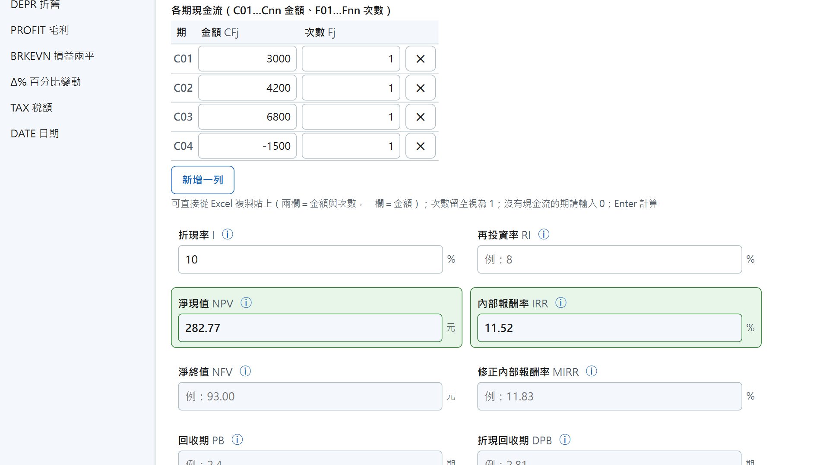
Step 3 · 其他工作表引擎與突變測試 · EMBA 版
實際畫面
本機預覽伺服器上實際操作後擷取
攤還 AMORT：INT -17,899.78 與攤還表
現金流 CF：NPV 282.77、IRR 11.52
攤還第 1～12 期利息 -17,899.78（=CUMIPMT）；現金流 NPV 282.77、IRR 11.52
IRR 有兩次正負號變化時，App 會提醒可能有多個解
出處 BACalc App 實際截圖（2026-10-29，本機 localhost:8765）
FC Tien · iVi-Lab · Dept. of IE&M · Taipei Tech
30 / 68
Notes:
【講稿】
左邊是攤還，第一年利息 -17,899.78，和 Excel CUMIPMT 一樣；右邊是現金流，NPV 282.77、IRR 11.52%，因為現金流正負號變了兩次，App 會提醒 IRR 可能有多個解
【投影片說明】
App 實際截圖（Playwright 驅動 Chrome，在 localhost:8765 實際輸入後擷取）；圖下為說明，旁邊或下方為讀圖重點

Slide 31
Step 3 · 其他工作表引擎與突變測試 · EMBA 版
實際踩過的坑
本專案開發時真的發生過的問題
・全部是正的現金流沒有 IRR，App 要顯示「IRR 無解：現金流沒有正負號變化」而不是 0
・回收期在期初沒有投資時，程式初版回傳 0.0 看似合理，後來改成報錯
・Excel 沒有內建回收期函式，這題要請 AI 列出逐期累計現金流，以便手算核對
出處 teaching/prompts.py step3 emba.pitfalls
FC Tien · iVi-Lab · Dept. of IE&M · Taipei Tech
31 / 68
Notes:
【講稿】
這些都是本專案實際踩過的坑，不是假設；例如第一條：全部是正的現金流沒有 IRR，App 要顯示「IRR 無解：現金流沒有正負號變化」而不是 0
【投影片說明】
條列為實際踩過的坑；內容取自 teaching/prompts.py 的 pitfalls 欄位

Slide 32
Step 4 · PWA 殼與 MicroPython（Web Worker）橋接 · EMBA 版
Step 4 PWA 殼與 MicroPython（Web Worker）橋接
起點 tag：step3 · 完成 tag：step4
1
切到起點
step3
2
下 Prompt
白話四段式
3
對答案
4 項驗收
4
請 AI 修正
附例題與數字
上圖為本步驟的進行順序
目標：先用 spike 證明 MicroPython 是雙精度，再讓畫面先顯示、Python 在背景載入，離線也能用；同一份 golden 在 MicroPython 也要全綠
預期產出：瀏覽器打開 App，狀態顯示就緒；自我測試頁全部通過；AI 說明 Pyodide 約 5.3 MB、MicroPython 約 0.23 MB，所以選 MicroPython
出處 teaching/prompts.py step4 goal、expected
FC Tien · iVi-Lab · Dept. of IE&M · Taipei Tech
32 / 68
Notes:
【講稿】
第 4 步是「PWA 殼與 MicroPython（Web Worker）橋接」；先切到起點版本 step3，再下這一步的 Prompt，然後用 4 項驗收對答案；預期看到的是：瀏覽器打開 App，狀態顯示就緒；自我測試頁全部通過；AI 說明 Pyodide 約 5.3 MB、MicroPython 約 0.23 MB，所以選 MicroPython
【投影片說明】
上方流程圖為本步驟的四個動作，副標註明 git tag；下方為目標與預期產出（磚紅字）

Slide 33
Step 4 · PWA 殼與 MicroPython（Web Worker）橋接 · EMBA 版
Prompt 原文
白話四段式 Prompt 原文，可從 Prompt 卡一鍵複製
【任務】
請把計算機做成手機也能用的網頁 App：打開就先看到畫面，計算功能在背景準備，沒網路也能用
【介面】
畫面上方顯示「載入中／就緒」；另外做一個自我測試頁，把所有例題重算一次，顯示通過或失敗
【限制】
- 選手機載入比較快的方案，告訴我兩種方案的下載大小與資料來源
- 要安裝任何東西前先問我
- 還沒準備好就按計算，不能出錯，要等準備好自動算出來
【驗收】
請幫我把 App 在電腦上開起來，告訴我網址，我要自己試算
出處 teaching/prompts.py step4 emba.prompt
FC Tien · iVi-Lab · Dept. of IE&M · Taipei Tech
33 / 68
Notes:
【講稿】
這是第 4 步實際使用的 Prompt；請注意【驗收】寫明了怎麼核對結果，AI 做完就能用 Excel、計算機或白話複述來確認
【投影片說明】
深色框為 Prompt 原文（Consolas 14 pt，原文密集的例外），【…】為四段式標籤；太長時依段落分頁

Slide 34
Step 4 · PWA 殼與 MicroPython（Web Worker）橋接 · EMBA 版
怎麼對答案
拿 Excel 或實體 BA II Plus 核對；按鍵依記憶撰寫者已標示未實機驗證
・打開自我測試頁 selftest.html，每一題都應顯示 PASS
・App 利率換算：名目利率 12、每年複利 12 次，有效利率應為 12.68；Excel =EFFECT(0.12,12) 得 0.126825
・BA II Plus：[2ND][ICONV]，NOM=12 [ENTER]，[↓][↓] C/Y=12 [ENTER]，[↑] 到 EFF 按 [CPT]，應得 12.68（按鍵依記憶撰寫，未實機驗證）
・請 AI 停掉伺服器（模擬沒網路）後重新整理，畫面仍在、仍能算出 12.68
App、Excel、計算機三者一致才算通過；對不上就把三個數字一起貼給 AI
出處 teaching/prompts.py step4 emba.verify
FC Tien · iVi-Lab · Dept. of IE&M · Taipei Tech
34 / 68
Notes:
【講稿】
這一步用 4 個方法對答案；先用 Excel 公式算出標準答案，再看 App 顯示的數字是否一樣；BA II Plus 的按鍵是作者依記憶寫的，還沒有用實機驗證，上課時以 Excel 為準
【投影片說明】
條列為驗收操作與預期數字（附 Excel 公式）；下方磚紅字為通過條件

Slide 35
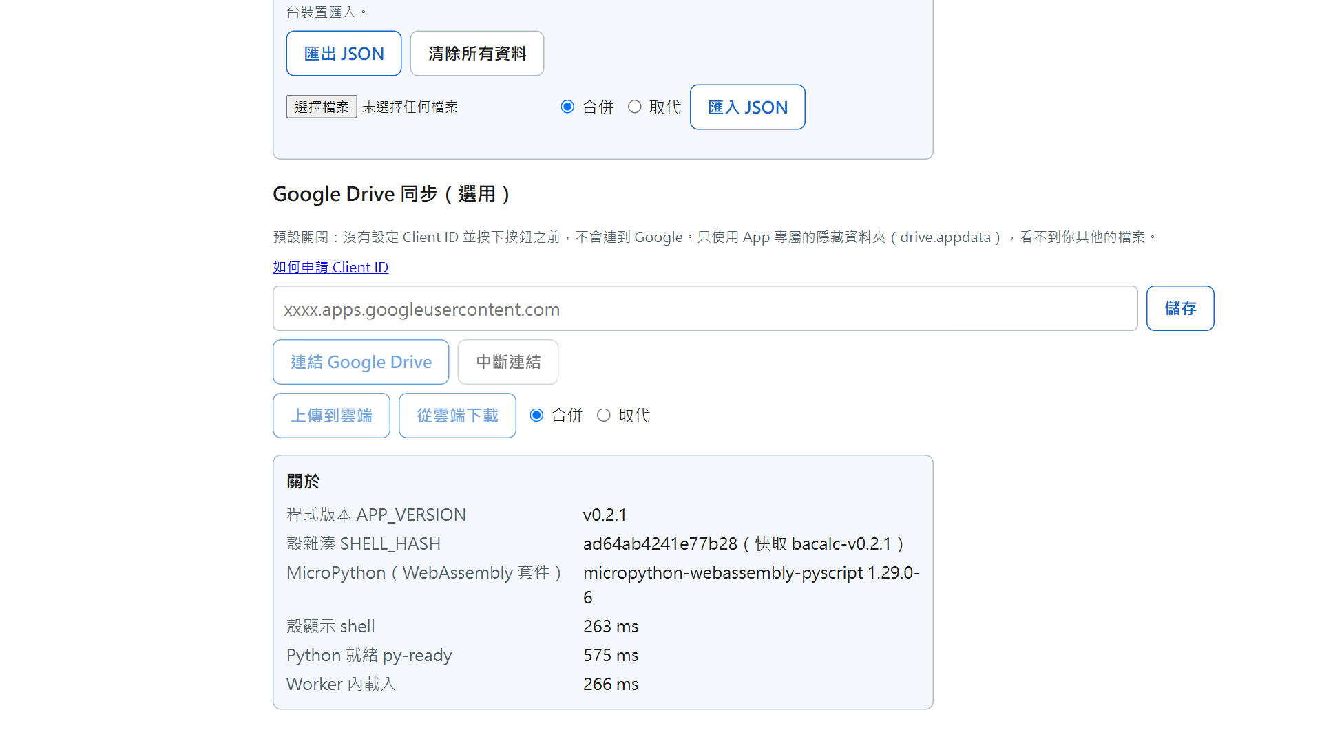
Step 4 · PWA 殼與 MicroPython（Web Worker）橋接 · EMBA 版
實際畫面
本機預覽伺服器上實際操作後擷取
MicroPython 套件 1.29.0-6
殼顯示約 0.5 秒、Python 就緒約 0.7 秒（本機）
數字隨機器而異，以實際畫面為準
設定頁「關於」：MicroPython 版本與啟動時間
出處 BACalc App 實際截圖（2026-10-29，本機 localhost:8765）
FC Tien · iVi-Lab · Dept. of IE&M · Taipei Tech
35 / 68
Notes:
【講稿】
設定頁的「關於」區會顯示 MicroPython 版本與啟動時間；這次截圖時殼約 0.5 秒出現，Python 約 0.7 秒就緒，這是本機的數字，手機上會比較慢
【投影片說明】
App 實際截圖（Playwright 驅動 Chrome，在 localhost:8765 實際輸入後擷取）；圖下為說明，旁邊或下方為讀圖重點

Slide 36
Step 4 · PWA 殼與 MicroPython（Web Worker）橋接 · EMBA 版
實際踩過的坑
本專案開發時真的發生過的問題
・改了 App 重新整理還是舊畫面：這是瀏覽器把舊版存起來（快取）造成的，本專案開發時遇過多次，要請 AI 做好自動更新，不是叫使用者一直清快取
・AI 第一次安裝套件時裝錯資料夾（裝到上一層），原因是專案資料夾還沒有套件清單檔 package.json；安裝前要請 AI 先確認專案資料夾裡有 package.json
出處 teaching/prompts.py step4 emba.pitfalls
FC Tien · iVi-Lab · Dept. of IE&M · Taipei Tech
36 / 68
Notes:
【講稿】
這些都是本專案實際踩過的坑，不是假設；例如第一條：改了 App 重新整理還是舊畫面：這是瀏覽器把舊版存起來
【投影片說明】
條列為實際踩過的坑；內容取自 teaching/prompts.py 的 pitfalls 欄位

Slide 37
Step 5 · 人性化 UI：每張工作表的畫面 · EMBA 版
Step 5 人性化 UI：每張工作表的畫面
起點 tag：step4 · 完成 tag：step5
1
切到起點
step4
2
下 Prompt
白話四段式
3
對答案
4 項驗收
4
請 AI 修正
附例題與數字
上圖為本步驟的進行順序
目標：手機與電腦都好操作：留一格空白就算、錯誤標出欄位、說明附真實範例、表格可匯出 CSV
預期產出：每張工作表都能操作，錯誤時標紅該欄並說明原因
出處 teaching/prompts.py step5 goal、expected
FC Tien · iVi-Lab · Dept. of IE&M · Taipei Tech
37 / 68
Notes:
【講稿】
第 5 步是「人性化 UI：每張工作表的畫面」；先切到起點版本 step4，再下這一步的 Prompt，然後用 4 項驗收對答案；預期看到的是：每張工作表都能操作，錯誤時標紅該欄並說明原因
【投影片說明】
上方流程圖為本步驟的四個動作，副標註明 git tag；下方為目標與預期產出（磚紅字）

Slide 38
Step 5 · 人性化 UI：每張工作表的畫面 · EMBA 版
Prompt 原文
白話四段式 Prompt 原文，可從 Prompt 卡一鍵複製
【任務】
請把每個功能的畫面做得好用：欄位旁有說明和範例，算出來的格子要標出來，錯誤要指出是哪一格
【介面】
- 手機上一欄一欄往下排、下方有分頁；電腦左邊是選單
- 攤還表、折舊表可以下載成 Excel 能開的 CSV
【限制】
- 說明裡的範例數字必須是 App 真的算出來的，不能用猜的
- 下載的 CSV 數字要能在 Excel 直接加總
- 輸入 5 或 5% 都當成 5%；可以打千分位
【驗收】
我會用三題例題在 App 上操作，數字要和 Excel 一樣
出處 teaching/prompts.py step5 emba.prompt
FC Tien · iVi-Lab · Dept. of IE&M · Taipei Tech
38 / 68
Notes:
【講稿】
這是第 5 步實際使用的 Prompt；請注意【驗收】寫明了怎麼核對結果，AI 做完就能用 Excel、計算機或白話複述來確認
【投影片說明】
深色框為 Prompt 原文（Consolas 14 pt，原文密集的例外），【…】為四段式標籤；太長時依段落分頁

Slide 39
Step 5 · 人性化 UI：每張工作表的畫面 · EMBA 版
怎麼對答案（1／2）
拿 Excel 或實體 BA II Plus 核對；按鍵依記憶撰寫者已標示未實機驗證
・App 攤還：房貸例題 P1=1、P2=12，利息 INT 應為 -17,899.78；Excel =CUMIPMT(0.005,360,300000,1,12,0) 得 -17,899.78
・BA II Plus：做完 TVM 房貸後 [2ND][AMORT]，P1=1 [ENTER] [↓] P2=12 [ENTER]，[↓] BAL=296,315.96、[↓] PRN=-3,684.04、[↓] INT=-17,899.78（按鍵依記憶撰寫，未實機驗證）
・App 債券：交割日 2026-06-12、到期日 2036-01-01、票面 7%、殖利率 8%、半年付息、ACT，價格應為 93.40；Excel =PRICE(DATE(2026,6,12),DATE(2036,1,1),0.07,0.08,100,2,1) 得 93.40
App、Excel、計算機三者一致才算通過；對不上就把三個數字一起貼給 AI
出處 teaching/prompts.py step5 emba.verify
FC Tien · iVi-Lab · Dept. of IE&M · Taipei Tech
39 / 68
Notes:
【講稿】
這一步用 4 個方法對答案；先用 Excel 公式算出標準答案，再看 App 顯示的數字是否一樣；BA II Plus 的按鍵是作者依記憶寫的，還沒有用實機驗證，上課時以 Excel 為準（第 1 頁，共 2 頁）
【投影片說明】
條列為驗收操作與預期數字（附 Excel 公式）；下方磚紅字為通過條件

Slide 40
Step 5 · 人性化 UI：每張工作表的畫面 · EMBA 版
怎麼對答案（2／2）
拿 Excel 或實體 BA II Plus 核對；按鍵依記憶撰寫者已標示未實機驗證
・下載攤還表 CSV 用 Excel 開啟，數字欄可以直接 =SUM，不會變成文字（儲存格左上角沒有綠色三角形）
App、Excel、計算機三者一致才算通過；對不上就把三個數字一起貼給 AI
出處 teaching/prompts.py step5 emba.verify
FC Tien · iVi-Lab · Dept. of IE&M · Taipei Tech
40 / 68
Notes:
【講稿】
這一步用 4 個方法對答案；先用 Excel 公式算出標準答案，再看 App 顯示的數字是否一樣；BA II Plus 的按鍵是作者依記憶寫的，還沒有用實機驗證，上課時以 Excel 為準（第 2 頁，共 2 頁）
【投影片說明】
條列為驗收操作與預期數字（附 Excel 公式）；下方磚紅字為通過條件

Slide 41
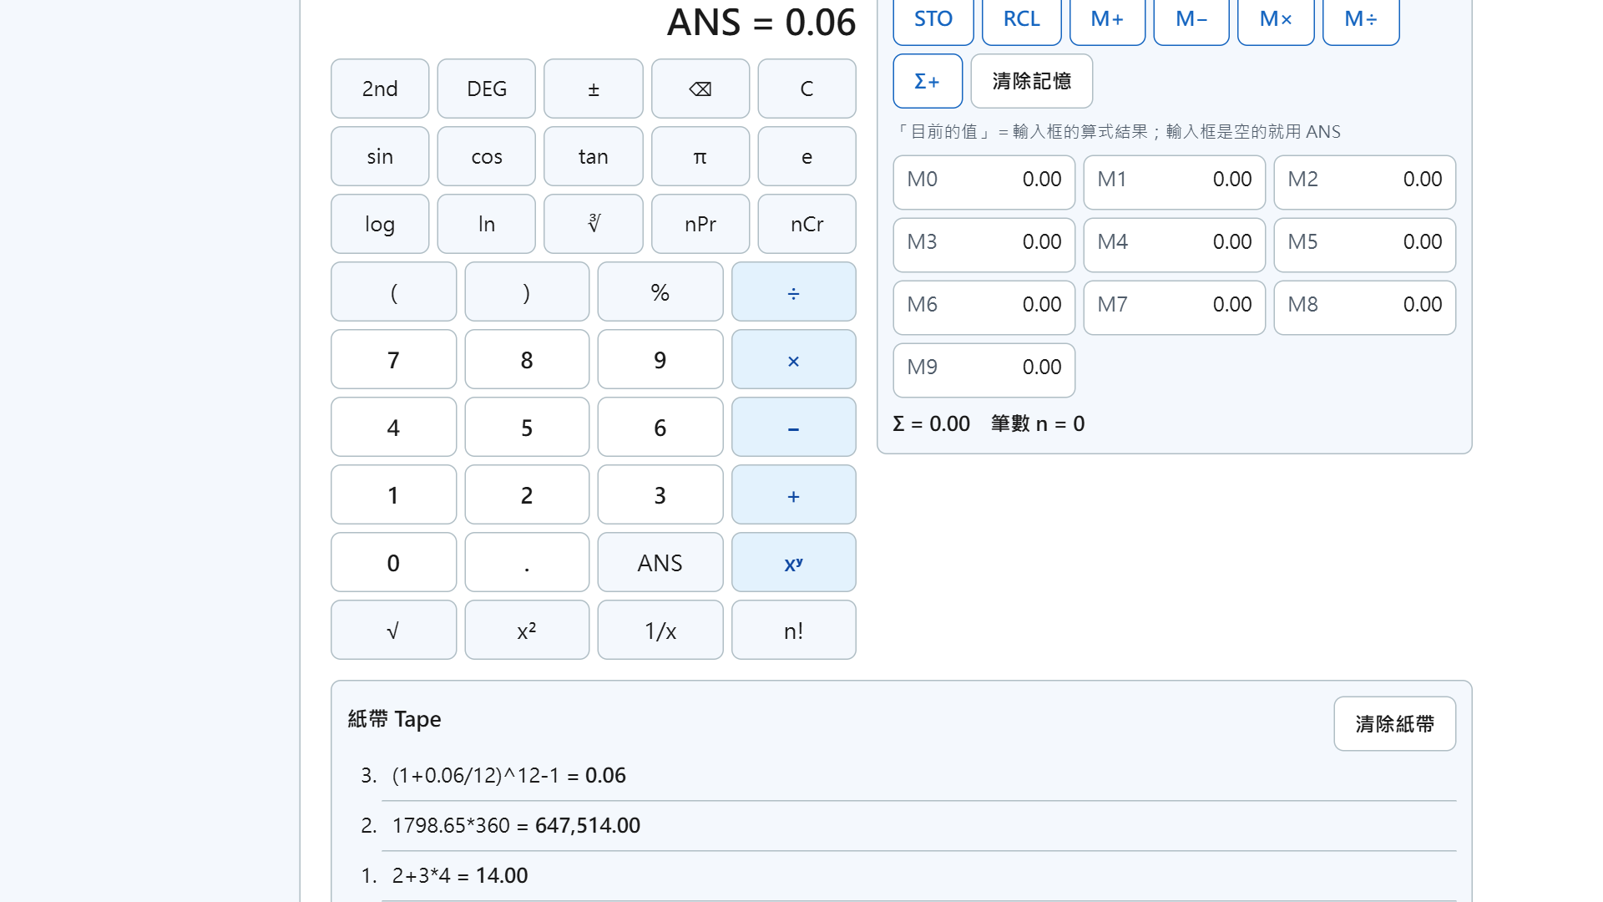
Step 5 · 人性化 UI：每張工作表的畫面 · EMBA 版
實際畫面
本機預覽伺服器上實際操作後擷取
計算機 CALC：算式與紙帶 Tape
手機版 375 px：單欄與底部分頁列
計算機的每一筆算式都進紙帶 Tape，點一下可帶回輸入框；手機版改成單欄與底部分頁列
說明裡的範例數字都由引擎實際算出，用測試鎖住
出處 BACalc App 實際截圖（2026-10-29，本機 localhost:8765）
FC Tien · iVi-Lab · Dept. of IE&M · Taipei Tech
41 / 68
Notes:
【講稿】
左邊是計算機與紙帶，每算一次就留一筆紀錄；右邊是手機版，一欄往下排、底部有分頁列
【投影片說明】
App 實際截圖（Playwright 驅動 Chrome，在 localhost:8765 實際輸入後擷取）；圖下為說明，旁邊或下方為讀圖重點

Slide 42
Step 5 · 人性化 UI：每張工作表的畫面 · EMBA 版
實際踩過的坑
本專案開發時真的發生過的問題
・說明裡的範例數字曾經是 AI 猜的（IRR 寫 13.7，實際 13.78），所以要求「範例必須真的算出來」
・CSV 曾經匯出畫面上帶千分位的文字，Excel 不能加總，後來改成純數字
・設定成歐洲數字格式時小數點是逗號（599,55），打 599.55 會被判格式錯誤
出處 teaching/prompts.py step5 emba.pitfalls
FC Tien · iVi-Lab · Dept. of IE&M · Taipei Tech
42 / 68
Notes:
【講稿】
這些都是本專案實際踩過的坑，不是假設；例如第一條：說明裡的範例數字曾經是 AI 猜的
【投影片說明】
條列為實際踩過的坑；內容取自 teaching/prompts.py 的 pitfalls 欄位

Slide 43
Step 6 · 本機儲存與 JSON 匯出入 · EMBA 版
Step 6 本機儲存與 JSON 匯出入
起點 tag：step5 · 完成 tag：step6
1
切到起點
step5
2
下 Prompt
白話四段式
3
對答案
3 項驗收
4
請 AI 修正
附例題與數字
上圖為本步驟的進行順序
目標：設定、紙帶、記憶、情境存在手機本機（IndexedDB），可匯出 JSON 備份並匯入還原
預期產出：匯出得到 bacalc-backup-日期.json；清空後匯入，所有值恢復
出處 teaching/prompts.py step6 goal、expected
FC Tien · iVi-Lab · Dept. of IE&M · Taipei Tech
43 / 68
Notes:
【講稿】
第 6 步是「本機儲存與 JSON 匯出入」；先切到起點版本 step5，再下這一步的 Prompt，然後用 3 項驗收對答案；預期看到的是：匯出得到 bacalc-backup-日期.json；清空後匯入，所有值恢復
【投影片說明】
上方流程圖為本步驟的四個動作，副標註明 git tag；下方為目標與預期產出（磚紅字）

Slide 44
Step 6 · 本機儲存與 JSON 匯出入 · EMBA 版
Prompt 原文
白話四段式 Prompt 原文，可從 Prompt 卡一鍵複製
【任務】
請讓 App 記住我的資料：關掉再打開，設定、計算紀錄、記憶值都還在；還要能匯出備份檔、再匯入回來
【介面】
設定頁有「匯出 JSON」和「匯入 JSON」兩個按鈕（JSON 是一種純文字的備份檔格式）；匯入時讓我選「取代」或「合併」
【限制】
- 資料只存在我的裝置，不上傳
- 匯入壞掉的檔案時要告訴我哪裡不對，不能弄壞現有資料
【驗收】
我會匯出、清空、再匯入，檢查數字一樣
出處 teaching/prompts.py step6 emba.prompt
FC Tien · iVi-Lab · Dept. of IE&M · Taipei Tech
44 / 68
Notes:
【講稿】
這是第 6 步實際使用的 Prompt；請注意【驗收】寫明了怎麼核對結果，AI 做完就能用 Excel、計算機或白話複述來確認
【投影片說明】
深色框為 Prompt 原文（Consolas 14 pt，原文密集的例外），【…】為四段式標籤；太長時依段落分頁

Slide 45
Step 6 · 本機儲存與 JSON 匯出入 · EMBA 版
怎麼對答案
拿 Excel 或實體 BA II Plus 核對；按鍵依記憶撰寫者已標示未實機驗證
・TVM 算出房貸 PMT -1,798.65 後存成情境，匯出 JSON、清空資料、再匯入，載入情境應仍是 -1,798.65（Excel 輸入 =PMT(0.06/12,360,300000)，應得 -1,798.65（可能顯示成貨幣格式））
・記憶 M1 存 1798.65，關掉瀏覽器再打開，M1 仍為 1,798.65
・用記事本把備份檔改壞（刪掉一個大括號）再匯入，應出現中文錯誤原因，原有資料不變
App、Excel、計算機三者一致才算通過；對不上就把三個數字一起貼給 AI
出處 teaching/prompts.py step6 emba.verify
FC Tien · iVi-Lab · Dept. of IE&M · Taipei Tech
45 / 68
Notes:
【講稿】
這一步用 3 個方法對答案；先用 Excel 公式算出標準答案，再看 App 顯示的數字是否一樣；BA II Plus 的按鍵是作者依記憶寫的，還沒有用實機驗證，上課時以 Excel 為準
【投影片說明】
條列為驗收操作與預期數字（附 Excel 公式）；下方磚紅字為通過條件

Slide 46
Step 6 · 本機儲存與 JSON 匯出入 · EMBA 版
實際畫面
本機預覽伺服器上實際操作後擷取
設定頁的匯出 JSON、匯入 JSON（合併／取代）
Google Drive 同步區預設關閉
資料只存在本機 IndexedDB
設定頁「關於」：MicroPython 版本與啟動時間
出處 BACalc App 實際截圖（2026-10-29，本機 localhost:8765）
FC Tien · iVi-Lab · Dept. of IE&M · Taipei Tech
46 / 68
Notes:
【講稿】
設定頁上方是匯出與匯入 JSON 的按鈕，匯入時可以選合併或取代；下方 Google Drive 同步預設是關閉的
【投影片說明】
App 實際截圖（Playwright 驅動 Chrome，在 localhost:8765 實際輸入後擷取）；圖下為說明，旁邊或下方為讀圖重點

Slide 47
Step 6 · 本機儲存與 JSON 匯出入 · EMBA 版
實際踩過的坑
本專案開發時真的發生過的問題
・情境曾經只存上方欄位、沒存現金流表格，載入後新舊資料混在一起；驗收時要整頁比對
・同一份備份匯入兩次，紙帶紀錄曾經變兩倍，後來合併時會去掉重複
出處 teaching/prompts.py step6 emba.pitfalls
FC Tien · iVi-Lab · Dept. of IE&M · Taipei Tech
47 / 68
Notes:
【講稿】
這些都是本專案實際踩過的坑，不是假設；例如第一條：情境曾經只存上方欄位、沒存現金流表格，載入後新舊資料混在一起；驗收時要整頁比對
【投影片說明】
條列為實際踩過的坑；內容取自 teaching/prompts.py 的 pitfalls 欄位

Slide 48
Step 7 · Google Drive 同步（選用，作者未實測） · EMBA 版
Step 7 Google Drive 同步（選用，作者未實測）
起點 tag：step6 · 完成 tag：沒有（選用，作者未實測）
1
切到起點
step6
2
下 Prompt
白話四段式
3
對答案
2 項驗收
4
請 AI 修正
附例題與數字
上圖為本步驟的進行順序
目標：使用者自己申請 OAuth Client ID 後，可把備份手動上傳到 Drive 的 App 專屬資料夾；預設關閉；選用，作者未實測，沒有 step7 tag
預期產出：AI 說明在 Google Cloud Console 申請 OAuth Client ID（Google 發給這個 App 的識別碼）的步驟，以及只要求「App 專屬資料」權限；不想申請的人改用 JSON 匯出存到任何雲端資料夾
出處 teaching/prompts.py step7 goal、expected
FC Tien · iVi-Lab · Dept. of IE&M · Taipei Tech
48 / 68
Notes:
【講稿】
這一步是選用，作者沒有用真的 Client ID 實測，所以沒有 tag，課堂上當延伸閱讀；第 7 步是「Google Drive 同步（選用，作者未實測）」；先切到起點版本 step6，再下這一步的 Prompt，然後用 2 項驗收對答案；預期看到的是：AI 說明在 Google Cloud Console 申請 OAuth Client ID（Google 發給這個 App 的識別碼）的步驟，以及只要求「App 專屬資料」權限；不想申請的人改用 JSON 匯出存到任何雲端資料夾
【投影片說明】
上方流程圖為本步驟的四個動作，副標註明 git tag；下方為目標與預期產出（磚紅字）

Slide 49
Step 7 · Google Drive 同步（選用，作者未實測） · EMBA 版
Prompt 原文
白話四段式 Prompt 原文，可從 Prompt 卡一鍵複製
【任務】
（選用）如果我想把備份放到 Google Drive，請說明要做哪些設定，並讓 App 可以手動上傳和下載
【介面】
設定頁有「Google Drive 同步」區塊，預設關閉
【限制】
- 只能存取這個 App 自己的資料夾，看不到我其他檔案
- 雲端和手機上的資料不一樣時，先問我要用哪一份
【驗收】
用白話告訴我申請步驟，以及授權時會要求哪些權限
出處 teaching/prompts.py step7 emba.prompt
FC Tien · iVi-Lab · Dept. of IE&M · Taipei Tech
49 / 68
Notes:
【講稿】
這是第 7 步實際使用的 Prompt；請注意【驗收】寫明了怎麼核對結果，AI 做完就能用 Excel、計算機或白話複述來確認
【投影片說明】
深色框為 Prompt 原文（Consolas 14 pt，原文密集的例外），【…】為四段式標籤；太長時依段落分頁

Slide 50
Step 7 · Google Drive 同步（選用，作者未實測） · EMBA 版
怎麼對答案
拿 Excel 或實體 BA II Plus 核對；按鍵依記憶撰寫者已標示未實機驗證
・照 docs/google-oauth-setup.html 核對 AI 的說明：授權畫面只應要求 App 專屬資料的權限
・上傳後在另一台裝置下載，TVM 情境的 PMT 仍為 -1,798.65（Excel 輸入 =PMT(0.06/12,360,300000)，應得 -1,798.65（可能顯示成貨幣格式））
App、Excel、計算機三者一致才算通過；對不上就把三個數字一起貼給 AI
出處 teaching/prompts.py step7 emba.verify
FC Tien · iVi-Lab · Dept. of IE&M · Taipei Tech
50 / 68
Notes:
【講稿】
這一步用 2 個方法對答案；先用 Excel 公式算出標準答案，再看 App 顯示的數字是否一樣；BA II Plus 的按鍵是作者依記憶寫的，還沒有用實機驗證，上課時以 Excel 為準
【投影片說明】
條列為驗收操作與預期數字（附 Excel 公式）；下方磚紅字為通過條件

Slide 51
Step 7 · Google Drive 同步（選用，作者未實測） · EMBA 版
實際踩過的坑
本專案開發時真的發生過的問題
・作者沒有用真的 Client ID 實測過，這一步請當作延伸閱讀
・曾經只看時間判斷有沒有改，改了記憶值卻被當成沒改，後來改成比對內容
出處 teaching/prompts.py step7 emba.pitfalls
FC Tien · iVi-Lab · Dept. of IE&M · Taipei Tech
51 / 68
Notes:
【講稿】
這些都是本專案實際踩過的坑，不是假設；例如第一條：作者沒有用真的 Client ID 實測過，這一步請當作延伸閱讀
【投影片說明】
條列為實際踩過的坑；內容取自 teaching/prompts.py 的 pitfalls 欄位

Slide 52
Step 8 · 自我驗證 Loop 寫成 Skill · EMBA 版
Step 8 自我驗證 Loop 寫成 Skill
起點 tag：step6 · 完成 tag：step8
1
切到起點
step6
2
下 Prompt
白話四段式
3
對答案
4 項驗收
4
請 AI 修正
附例題與數字
上圖為本步驟的進行順序
目標：一個指令跑完全部驗證並產生 HTML log，再寫成 Skill，讓 AI 每次改完都自己跑「改、驗、讀 log、修」
預期產出：logs/verify-日期時間.html 顯示全部 PASS；故意改壞時對應項目 FAIL
出處 teaching/prompts.py step8 goal、expected
FC Tien · iVi-Lab · Dept. of IE&M · Taipei Tech
52 / 68
Notes:
【講稿】
第 8 步是「自我驗證 Loop 寫成 Skill」；先切到起點版本 step6，再下這一步的 Prompt，然後用 4 項驗收對答案；預期看到的是：logs/verify-日期時間.html 顯示全部 PASS；故意改壞時對應項目 FAIL
【投影片說明】
上方流程圖為本步驟的四個動作，副標註明 git tag；下方為目標與預期產出（磚紅字）

Slide 53
Step 8 · 自我驗證 Loop 寫成 Skill · EMBA 版
Prompt 原文
白話四段式 Prompt 原文，可從 Prompt 卡一鍵複製
【任務】
請做一個「一鍵檢查」：一個指令把所有測試跑完，產生我看得懂的報告網頁，並把這個流程存成你以後會自動使用的技能 Skill
【介面】
報告放在 logs 資料夾，最上面寫總結：全部通過，或哪一項失敗
【限制】
- 測試沒過時只能修程式，不能改答案或放寬標準
- 報告要記錄這是哪一個版本
【驗收】
跑一次給我看報告；再故意改壞一個公式跑一次，讓我看到失敗的樣子，然後還原
出處 teaching/prompts.py step8 emba.prompt
FC Tien · iVi-Lab · Dept. of IE&M · Taipei Tech
53 / 68
Notes:
【講稿】
這是第 8 步實際使用的 Prompt；請注意【驗收】寫明了怎麼核對結果，AI 做完就能用 Excel、計算機或白話複述來確認
【投影片說明】
深色框為 Prompt 原文（Consolas 14 pt，原文密集的例外），【…】為四段式標籤；太長時依段落分頁

Slide 54
Step 8 · 自我驗證 Loop 寫成 Skill · EMBA 版
怎麼對答案（1／2）
拿 Excel 或實體 BA II Plus 核對；按鍵依記憶撰寫者已標示未實機驗證
・打開 logs 資料夾裡最新的報告，總結應為全部 PASS，並寫著這次檢查的版本編號
・App 折舊：成本 10,000、殘值 1,000、5 年直線法，第 1 年折舊 1,800.00；Excel =SLN(10000,1000,5) 得 1,800
・同一題第 2 年改用 200% 定率遞減，App 應得 2,400.00；Excel =DDB(10000,1000,5,2,2) 得 2,400
App、Excel、計算機三者一致才算通過；對不上就把三個數字一起貼給 AI
出處 teaching/prompts.py step8 emba.verify
FC Tien · iVi-Lab · Dept. of IE&M · Taipei Tech
54 / 68
Notes:
【講稿】
這一步用 4 個方法對答案；先用 Excel 公式算出標準答案，再看 App 顯示的數字是否一樣；BA II Plus 的按鍵是作者依記憶寫的，還沒有用實機驗證，上課時以 Excel 為準（第 1 頁，共 2 頁）
【投影片說明】
條列為驗收操作與預期數字（附 Excel 公式）；下方磚紅字為通過條件

Slide 55
Step 8 · 自我驗證 Loop 寫成 Skill · EMBA 版
怎麼對答案（2／2）
拿 Excel 或實體 BA II Plus 核對；按鍵依記憶撰寫者已標示未實機驗證
・BA II Plus：[2ND][DEPR] 選 SL，用 [↓] 找到各欄輸入 LIF=5、M01=1、CST=10000、SAL=1000、YR=1，再找到 DEP 應為 1,800（欄位順序推測為 LIF、M01、CST、SAL、YR、DEP、RBV、RDV；按鍵依記憶撰寫，未實機驗證）
App、Excel、計算機三者一致才算通過；對不上就把三個數字一起貼給 AI
出處 teaching/prompts.py step8 emba.verify
FC Tien · iVi-Lab · Dept. of IE&M · Taipei Tech
55 / 68
Notes:
【講稿】
這一步用 4 個方法對答案；先用 Excel 公式算出標準答案，再看 App 顯示的數字是否一樣；BA II Plus 的按鍵是作者依記憶寫的，還沒有用實機驗證，上課時以 Excel 為準（第 2 頁，共 2 頁）
【投影片說明】
條列為驗收操作與預期數字（附 Excel 公式）；下方磚紅字為通過條件

Slide 56
Step 8 · 自我驗證 Loop 寫成 Skill · EMBA 版
實際踩過的坑
本專案開發時真的發生過的問題
・完整檢查約要 2 分多鐘（最慢的一項是「故意改壞公式，確認測試抓得到」），要等它跑完
・故意改壞一個公式時不只一項會失敗（網頁版也跟著不一致），這是正常的
出處 teaching/prompts.py step8 emba.pitfalls
FC Tien · iVi-Lab · Dept. of IE&M · Taipei Tech
56 / 68
Notes:
【講稿】
這些都是本專案實際踩過的坑，不是假設；例如第一條：完整檢查約要 2 分多鐘
【投影片說明】
條列為實際踩過的坑；內容取自 teaching/prompts.py 的 pitfalls 欄位

Slide 57
Step 9 · 部署到 GitHub Pages、安裝到手機 · EMBA 版
Step 9 部署到 GitHub Pages、安裝到手機
起點 tag：step8 · 完成 tag：step9（此 tag 尚未建立，作者完成實測後才會打）
1
切到起點
step8
2
下 Prompt
白話四段式
3
對答案
4 項驗收
4
請 AI 修正
附例題與數字
上圖為本步驟的進行順序
目標：push 到 main 時自動測試，全過才部署；手機安裝成 App（離線只在電腦版瀏覽器驗證過，手機實機待作者實測）
預期產出：得到線上網址；手機安裝後，飛航模式仍可計算（作者尚未實機驗證，請自行測試）
出處 teaching/prompts.py step9 goal、expected
FC Tien · iVi-Lab · Dept. of IE&M · Taipei Tech
57 / 68
Notes:
【講稿】
第 9 步是「部署到 GitHub Pages、安裝到手機」；先切到起點版本 step8，再下這一步的 Prompt，然後用 4 項驗收對答案；預期看到的是：得到線上網址；手機安裝後，飛航模式仍可計算（作者尚未實機驗證，請自行測試）
【投影片說明】
上方流程圖為本步驟的四個動作，副標註明 git tag；下方為目標與預期產出（磚紅字）

Slide 58
Step 9 · 部署到 GitHub Pages、安裝到手機 · EMBA 版
Prompt 原文
白話四段式 Prompt 原文，可從 Prompt 卡一鍵複製
【任務】
請把 App 放到網路上，讓我用手機打開並安裝到主畫面，沒網路時也能用
【介面】
給我一個網址；說明文件寫 Android 與 iPhone 的安裝步驟
【限制】
- 上傳到 GitHub 之前先問我
- 每次更新都要先自動測試，通過才上線
【驗收】
我會在手機安裝，開飛航模式算一題房貸和一題 NPV
出處 teaching/prompts.py step9 emba.prompt
FC Tien · iVi-Lab · Dept. of IE&M · Taipei Tech
58 / 68
Notes:
【講稿】
這是第 9 步實際使用的 Prompt；請注意【驗收】寫明了怎麼核對結果，AI 做完就能用 Excel、計算機或白話複述來確認
【投影片說明】
深色框為 Prompt 原文（Consolas 14 pt，原文密集的例外），【…】為四段式標籤；太長時依段落分頁

Slide 59
Step 9 · 部署到 GitHub Pages、安裝到手機 · EMBA 版
怎麼對答案
拿 Excel 或實體 BA II Plus 核對；按鍵依記憶撰寫者已標示未實機驗證
・手機開 https://fctien.github.io/Statistics-Accouting-Calculator/ ，Android 用 Chrome 選單「安裝應用程式」，iPhone 用 Safari 分享鈕「加入主畫面」
・開飛航模式，TVM 房貸 PMT 應為 -1,798.65（Excel 輸入 =PMT(0.06/12,360,300000)，應得 -1,798.65（可能顯示成貨幣格式））
・飛航模式下 CF：-10000、3000、4200、6800、-1500、I=10，NPV 應為 282.77（Excel 輸入 =-10000+NPV(0.1,3000,4200,6800,-1500)，應得 282.77）
・用 BA II Plus 算同一題 NPV，App、Excel、計算機三者應一致
App、Excel、計算機三者一致才算通過；對不上就把三個數字一起貼給 AI
出處 teaching/prompts.py step9 emba.verify
FC Tien · iVi-Lab · Dept. of IE&M · Taipei Tech
59 / 68
Notes:
【講稿】
這一步用 4 個方法對答案；先用 Excel 公式算出標準答案，再看 App 顯示的數字是否一樣；BA II Plus 的按鍵是作者依記憶寫的，還沒有用實機驗證，上課時以 Excel 為準
【投影片說明】
條列為驗收操作與預期數字（附 Excel 公式）；下方磚紅字為通過條件

Slide 60
Step 9 · 部署到 GitHub Pages、安裝到手機 · EMBA 版
實際畫面
瀏覽器模擬手機寬度 375 px 後擷取
手機寬度 375 px 的版面
安裝到主畫面後可離線使用
此圖為桌面瀏覽器模擬手機寬度，手機實機與飛航模式由作者另行實測
手機版 375 px：單欄與底部分頁列
出處 BACalc App 實際截圖（2026-10-29，本機 localhost:8765）
FC Tien · iVi-Lab · Dept. of IE&M · Taipei Tech
60 / 68
Notes:
【講稿】
這張是用瀏覽器模擬手機寬度的截圖，不是手機實機；手機安裝與飛航模式要由作者親自測過才打 step9 tag
【投影片說明】
左為手機寬度截圖（Playwright 以 375×812 行動裝置模擬），右為讀圖重點

Slide 61
Step 9 · 部署到 GitHub Pages、安裝到手機 · EMBA 版
實際踩過的坑
本專案開發時真的發生過的問題
・網址大小寫要完全一樣，打錯會出現 404
・第一次打開要有網路，等畫面顯示 Python 就緒後再開飛航模式
・iPhone 建議用 Safari 的「加入主畫面」（作者未在 iPhone 實測）；太久沒開可能清掉本機資料，記得定期匯出備份
出處 teaching/prompts.py step9 emba.pitfalls
FC Tien · iVi-Lab · Dept. of IE&M · Taipei Tech
61 / 68
Notes:
【講稿】
這些都是本專案實際踩過的坑，不是假設；例如第一條：網址大小寫要完全一樣，打錯會出現 404
【投影片說明】
條列為實際踩過的坑；內容取自 teaching/prompts.py 的 pitfalls 欄位

Slide 62
Step 10 · 三大頁整合：工程與統計擴充 · EMBA 版
Step 10 三大頁整合：工程與統計擴充
起點 tag：v0.1.0 · 完成 tag：step10
1
切到起點
v0.1.0
2
下 Prompt
白話四段式
3
對答案
4 項驗收
4
請 AI 修正
附例題與數字
上圖為本步驟的進行順序
目標：App 分成工程、統計、會計三大頁；工程加科學計算、單位換算、進位轉換，統計加敘述統計、機率分配、信賴區間與檢定
預期產出：三大頁、每頁有子選單；手機底部三分頁；舊情境仍可載入
出處 teaching/prompts.py step10 goal、expected
FC Tien · iVi-Lab · Dept. of IE&M · Taipei Tech
62 / 68
Notes:
【講稿】
第 10 步是「三大頁整合：工程與統計擴充」；先切到起點版本 v0.1.0，再下這一步的 Prompt，然後用 4 項驗收對答案；預期看到的是：三大頁、每頁有子選單；手機底部三分頁；舊情境仍可載入
【投影片說明】
上方流程圖為本步驟的四個動作，副標註明 git tag；下方為目標與預期產出（磚紅字）

Slide 63
Step 10 · 三大頁整合：工程與統計擴充 · EMBA 版
Prompt 原文
白話四段式 Prompt 原文，可從 Prompt 卡一鍵複製
【任務】
把計算機分成三頁：工程、統計、會計
工程加科學計算、單位換算、進位轉換；統計加敘述統計、機率分配、信賴區間與檢定
【介面】
手機底部三個分頁，電腦版上方三個分頁；原本的會計功能和存好的情境都要保留
【限制】
- 先給我計畫，我同意再做
- 每個新功能都要附 Excel 公式當標準答案；Excel 和教科書答案不同時先問我
- 算不出來要說原因，不能顯示 0
【驗收】
我會用 Excel 對：1 英里換公里、常態分配 1.96 的累積機率、一組資料的四分位數、兩組資料的 t 檢定 p 值
出處 teaching/prompts.py step10 emba.prompt
FC Tien · iVi-Lab · Dept. of IE&M · Taipei Tech
63 / 68
Notes:
【講稿】
這是第 10 步實際使用的 Prompt；請注意【驗收】寫明了怎麼核對結果，AI 做完就能用 Excel、計算機或白話複述來確認
【投影片說明】
深色框為 Prompt 原文（Consolas 14 pt，原文密集的例外），【…】為四段式標籤；太長時依段落分頁

Slide 64
Step 10 · 三大頁整合：工程與統計擴充 · EMBA 版
怎麼對答案（1／2）
拿 Excel 或實體 BA II Plus 核對；按鍵依記憶撰寫者已標示未實機驗證
・工程／單位換算：1 英里應為 1.609344 公里，預設顯示 2 位小數時為 1.61（Excel =CONVERT(1,"mi","km")）
・統計／機率分配：常態 μ=0、σ=1、x=1.96 的累積機率應為 0.9750（Excel =NORM.DIST(1.96,0,1,TRUE)）
・統計／敘述統計：2,4,4,4,5,5,7,9 的 Q1 應為 4、Q3 應為 5.5（Excel =QUARTILE.INC(…,1) 與 (…,3)）
App、Excel、計算機三者一致才算通過；對不上就把三個數字一起貼給 AI
出處 teaching/prompts.py step10 emba.verify
FC Tien · iVi-Lab · Dept. of IE&M · Taipei Tech
64 / 68
Notes:
【講稿】
這一步用 4 個方法對答案；先用 Excel 公式算出標準答案，再看 App 顯示的數字是否一樣；BA II Plus 的按鍵是作者依記憶寫的，還沒有用實機驗證，上課時以 Excel 為準（第 1 頁，共 2 頁）
【投影片說明】
條列為驗收操作與預期數字（附 Excel 公式）；下方磚紅字為通過條件

Slide 65
Step 10 · 三大頁整合：工程與統計擴充 · EMBA 版
怎麼對答案（2／2）
拿 Excel 或實體 BA II Plus 核對；按鍵依記憶撰寫者已標示未實機驗證
・統計／檢定：23,25,28,30,27,26,24 與 20,22,21,25,23,19 合併變異數雙尾 t 檢定，p 應約 0.0050（Excel =T.TEST({23,25,28,30,27,26,24},{20,22,21,25,23,19},2,2)）
App、Excel、計算機三者一致才算通過；對不上就把三個數字一起貼給 AI
出處 teaching/prompts.py step10 emba.verify
FC Tien · iVi-Lab · Dept. of IE&M · Taipei Tech
65 / 68
Notes:
【講稿】
這一步用 4 個方法對答案；先用 Excel 公式算出標準答案，再看 App 顯示的數字是否一樣；BA II Plus 的按鍵是作者依記憶寫的，還沒有用實機驗證，上課時以 Excel 為準（第 2 頁，共 2 頁）
【投影片說明】
條列為驗收操作與預期數字（附 Excel 公式）；下方磚紅字為通過條件

Slide 66
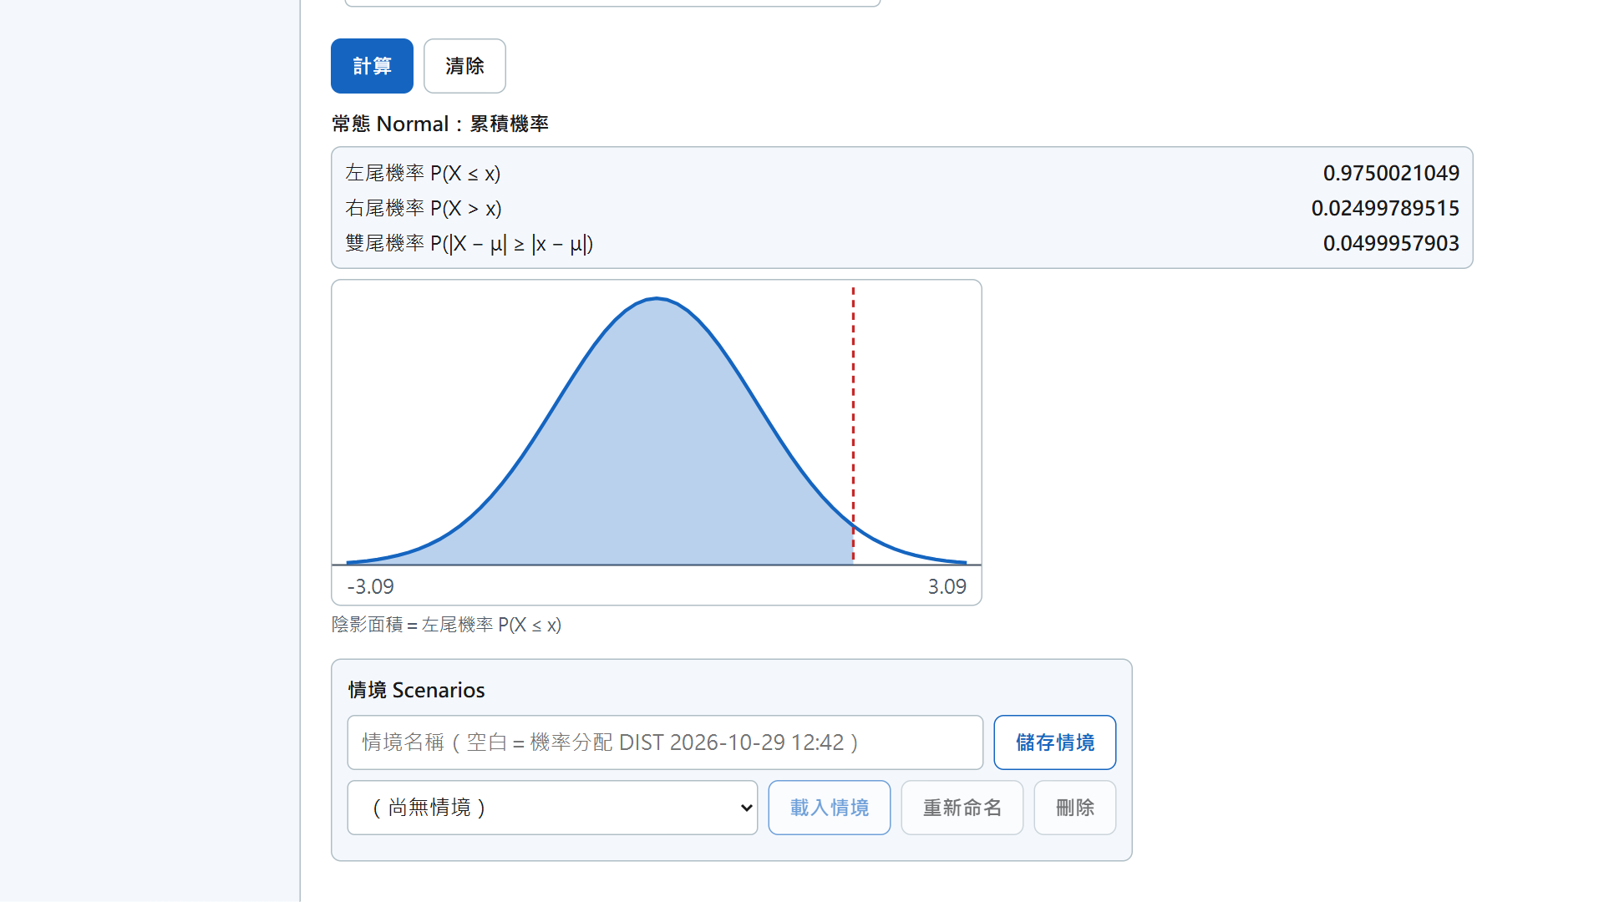
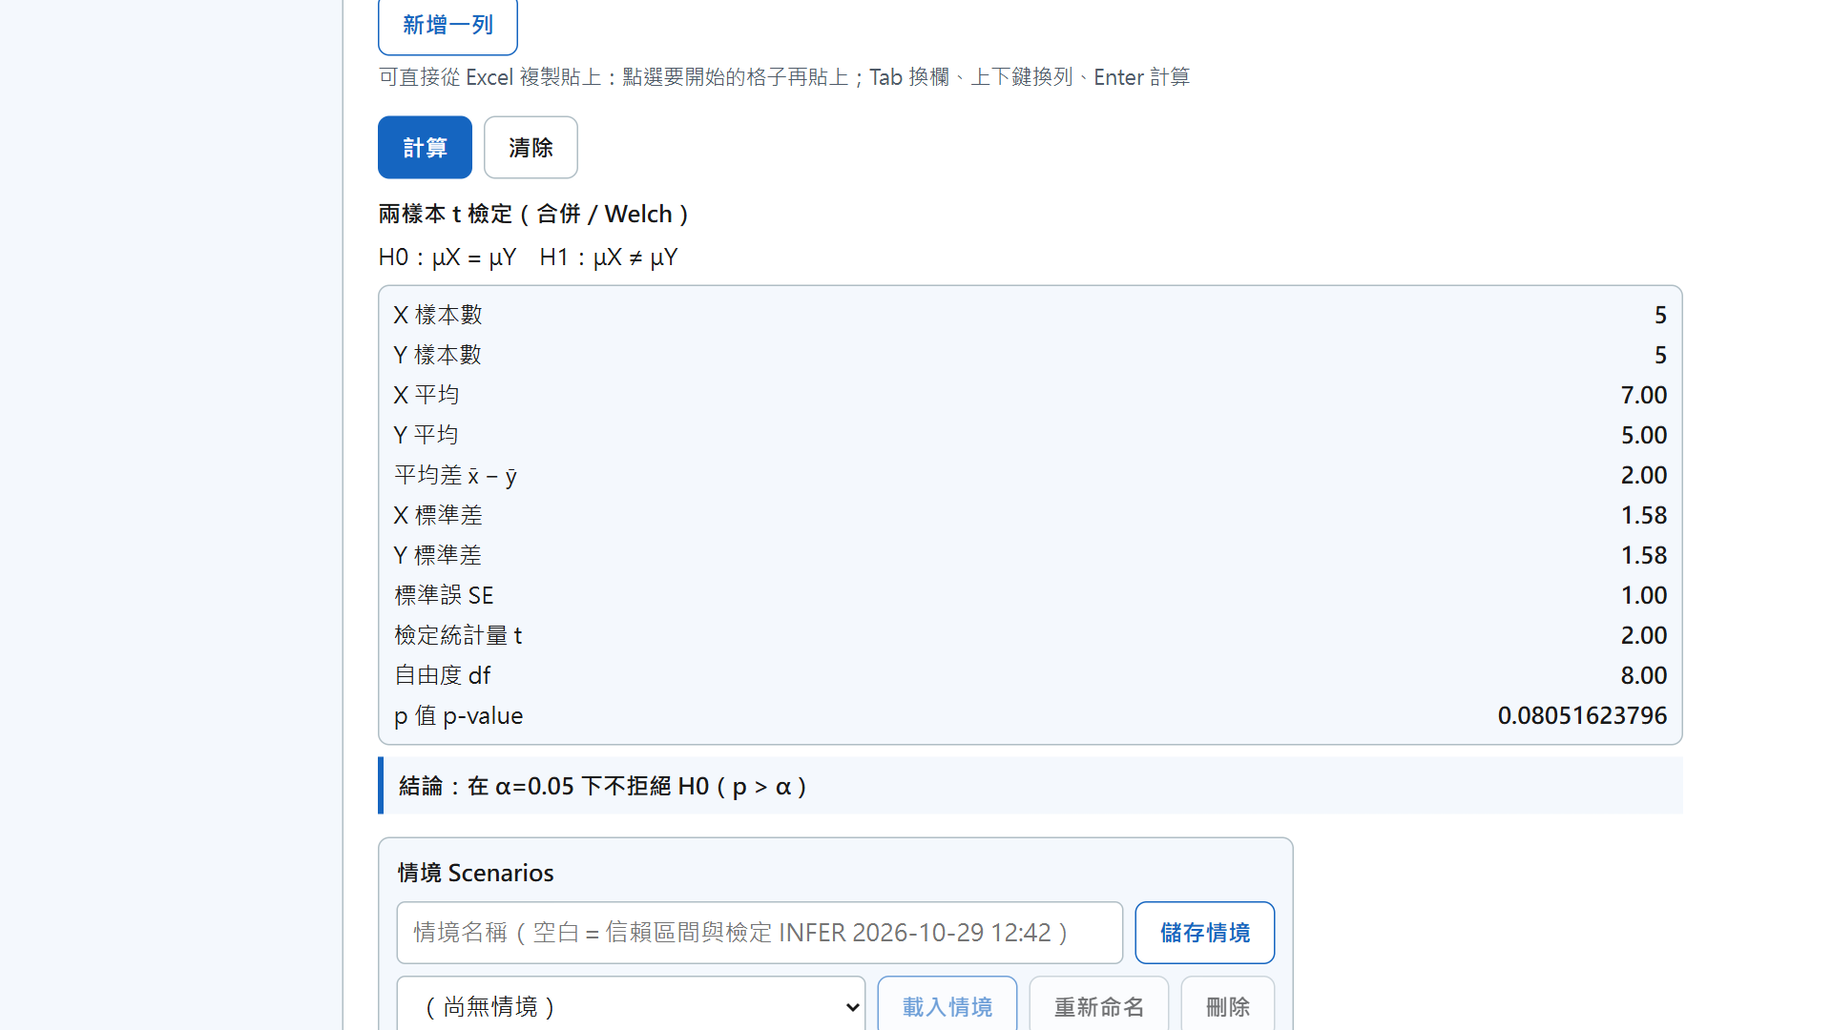
Step 10 · 三大頁整合：工程與統計擴充 · EMBA 版
實際畫面
本機預覽伺服器上實際操作後擷取
統計頁 機率分配：常態 P(X ≤ 1.96) = 0.975
統計頁 兩樣本 t 檢定：t = 2.00、p = 0.081
常態 x = 1.96 左尾 0.975（=NORM.DIST）；t 檢定 t = 2.00、df = 8、p = 0.081，不拒絕 H0
機率與 p 值顯示 10 位有效數字
出處 BACalc App 實際截圖（2026-10-29，本機 localhost:8765）
FC Tien · iVi-Lab · Dept. of IE&M · Taipei Tech
66 / 68
Notes:
【講稿】
左邊是機率分配，常態分配 1.96 的左尾機率是 0.975，和 Excel NORM.DIST 一樣，下面的圖用陰影標出面積；右邊是兩樣本 t 檢定，t 值 2、自由度 8、p 值 0.081，大於 0.05，所以不拒絕虛無假設；注意機率都顯示很多位，因為 0.046 和 0.054 四捨五入到兩位都是 0.05，結論卻相反
【投影片說明】
App 實際截圖（Playwright 驅動 Chrome，在 localhost:8765 實際輸入後擷取）；圖下為說明，旁邊或下方為讀圖重點

Slide 67
Step 10 · 三大頁整合：工程與統計擴充 · EMBA 版
實際踩過的坑
本專案開發時真的發生過的問題
・Excel 的 T.DIST、CHISQ.DIST 會把 2.5 這種非整數自由度當成 2，App 依定義計算，兩者答案會不同
・雙尾 α = 0.05 時，機率分配的反查輸入 p = 0.05（App 有提示），不是 0.025
・p 值要看多位小數：0.046 和 0.054 四捨五入到兩位都是 0.05，結論卻相反
・迴歸改了 X' 後「預測」被擋是 v0.2.0 的錯誤，v0.2.1 已修；遇到類似情況，附操作步驟與畫面請 AI 修正
出處 teaching/prompts.py step10 emba.pitfalls
FC Tien · iVi-Lab · Dept. of IE&M · Taipei Tech
67 / 68
Notes:
【講稿】
這些都是本專案實際踩過的坑，不是假設；例如第一條：Excel 的 T.DIST、CHISQ.DIST 會把 2.5 這種非整數自由度當成 2，App 依定義計算，兩者答案會不同
【投影片說明】
條列為實際踩過的坑；內容取自 teaching/prompts.py 的 pitfalls 欄位

Slide 68
本週結論
本週重點與課後練習
需求講清楚、例題附標準答案、對不上就附數字請 AI 修正
課後練習
用 Excel 核對房貸、NPV、常態分配與 t 檢定
手機安裝 App，試試離線能不能算
替自己工作上的計算寫一份四段式需求
參考資料
Prompt卡_EMBA.html（teaching/out/）
README.md 手機安裝步驟
Excel：PMT、NPV、IRR、PRICE、SLN
下一步：挑一個工作上常算的公式，請 AI 做成自己的小工具
出處 teaching/prompts.py · docs/spec-2026-10-19.md 第 5 節
FC Tien · iVi-Lab · Dept. of IE&M · Taipei Tech
68 / 68
Notes:
【講稿】
最後總結：把需求講清楚、例題附標準答案、對不上就附數字請 AI 修正，這三件事不需要會寫程式；課後練習請挑一項做，參考資料都在 teaching/out 的 Prompt 卡
【投影片說明】
結論頁（closing）：上方深藍框為本課重點句，左為課後練習，右為參考資料，下方為下一步

